Slide 1
Ⅲ
기술부문

Slide 2








1. 시스템 구성도
1. 시스템 구성도
대전광역시 교육청의 고등학교 입학전형 포털시스템은 기존 운영중인 차세대 나이스 시스템의 기준 및 기초 DB를 연계하여 활용하고, 또한 시스템의 모든 기반은 차세대 나이스의 기준에 맞도록 시스템이 구축되어 있습니다. 이에 고등학교 입학전형 시스템 기능개선 및 현행화 용역도 현행 시스템 표준을 준수하여 수행하겠습니다.
목표시스템 개념도
교육청
차
세
대
나
이
스
내
부
망
고입포털 시스템
고입포털 시스템
입학원서
전형관리
학부모 서비스
지리배정
내신자료관리
전형일정관리
전형일정조회
기본도 관리
나이스
교육업무
담당자
원서자료관리
정원관리
내신성적조회
대조정정
졸업생원서자료관리
직인관리
원서확인 및 수정
통학시간 산출
특성화고원서자료관리
합격자 발표 조회
지리 배정
고입업무
담당 장학사
교육청원서자료관리
전형관리
배정결과 조회
가상구역내 희망배정
원서접수관리
전형일정관리
가상구역 배정
중학교
자원현황 및 통계
정원관리
데이터 연계
수동 배정
특성화고원서접수현황
직인관리
쌍생아 수동 배정
시스템 관리
입학배정
타시도 일반고 전입자
입학전 배정
이용자식별 인증정보
및 서비스 이용정보
학폭 학생 정보
사용자 관리
희망배정
학교별 정원관리
이용자식별 인증정보
학교별 정원
진학업무
담당자
메뉴 관리
자리배정 자료관리
희망배정
서비스 이용정보
지원자 원서 올리기
권한 관리
배정현황 및 통계
지리배정
RD출력
지리배정결과 내리기
기초코드 관리
학교폭력분리배정관리
배정현황 및 통계
시스템 접속차단
배정결과 확인
담임교사
난수 생성
지리배정 데이터 연계
데이터 검증
배정현황 및 통계
내신성적, 학교정보 등 기존 나이스 자료 연계
DB 데이터 저장
외부사용자
인
터
넷망
차세대 나이스 시스템
공통관리
교무학사
일반행정
학교행정
차세대 나이스 DB
학부모
시스템 관리
입학업무
민원업무
입학진학업무
공통DB
시스템 행정관리
자리배정 자료관리
급여업무
장학업무
초등학교DB
업무승인관리
배정현황 및 통계
감사업무
체육업무
중학교DB
학생
고등학교DB

Slide 3

1. 시스템 구성도
1. 시스템 구성도(계속)
본 사업을 수행하는 고등학교 입학전형 시스템은 나이스 시스템의 서버 및 네트워크 장비 등을 활용하여 시스템을 운영하고 있습니다. 본 제안사는 시스템 구축시 나이스 시스템 구성에 부합하는 시스템을 구축하여 추후 운영에 차질이 없는 시스템을 구축하도록 하겠습니다.
목표시스템 개념도
범례
L2 Switch
침입차단시스템
L3 Switch
IBM 통합서버
L4 Switch
내부 DMZ
외부 DMZ
AP 서버
DB 서버
대국민서비스 WEB
(이중화)
대국민 AP 서버
나이스업무 AP서버
업무포털 AP서버
(이중화)
대국민 AP 서버
나이스업무 AP서버
업무포털 AP서버
(이중화)
기타 관리서버들
나이스업무 WEB
업무포털 WEB서버
(이중화)
학부모 서비스
WEB
학부모서비스APP
고입포털 APP
고입포털
학부모서비스 DB
고입포털 WEB

Slide 4
1. 시스템 구성도
1. 시스템 구성도(계속)
본 사업은 크게 고입포털 시스템과 지리배정 시스템으로 나누어 집니다. 자공고, 일반고, 특성화고에 따라 원서를 작성, 접수하는 입학원서 관리 기능과, 합격 관리, 입학배정 기능으로 구성되어 지며, 지리배정 시스템을 통하여, 통학시간 및 쌍생아, 학폭 등을 고려하여, 합리적이고, 효율적으로 배정하도록 구성되어 있습니다.
목표시스템 개념도
고입포털 시스템
입학원서
시스템 관리
합격관리
입학배정
내신자료관리
졸업생원서자료관리
교육청원서자료관리
사용자조회
지원자관리
자공고배정
나이스자료가져오기
대상자관리
대상자관리
메뉴관리
지원자조회
난수부여
나이스자료오류검증
내신자료관리
내신자료관리
권한관리
쌍생아관리
선배정처리
항목별 자료관리
원서자료관리
원서자료관리
합격처리
2%3%선배정처리
원시자료마감
원시자료마감
원서자료제출
권한코드관리
합격자처리
희망배정처리
학년석차단순처리
특성화고원서자료관리
권한별메뉴관리
합격자조회
일반고전화
내신자료관리
원서접수관리
권한별사용자관리
특성화고합격자처리
희망배정
내신자료마감
대상자관리
원서접수관리
담임권한설정
학년석차처리
내신자료관리
접수대장 및 각종 자료출력
기초코드관리
난수부여
원서자료관리
원서자료관리
선배정처리
원서자료관리
원서자료제출
원서자료 수정
인증정보
및 서비스 이용정보
2%3%선배정처리
원서자료마감
원서접수관리
자원현황 및 통계
이용자식별 인증정보
희망배정처리
원서자료제출
제출서식출력
입학배정관리
서비스 이용정보
지리배정
제출서식출력
특성화고원서접수현황
입학전배정원서접수관리
지리배정자료관리
학급전형자료조회
RD출력
지리배정처리
접속차단
배정현황 및 통계
지리배정 시스템
학교정보
학생정보
대조정정
지리배정
가상구역 등록
원서주소검증
학생정보
쌍생아 수동 배정
주소등록
타시도 배정
학폭 수동 배정
오류주소검증
가상구역내 희망배정
학폭 학생 정보
가상구역 배정
학교별 정원
수동 배정

Slide 5
1. 시스템 구성도
1. 시스템 구성도(계속)
입학 업무 절차는 담당자(기관)별로는 중학교 담임, 중학교 고입관리자, 교육청, 특성화고로 나누어 볼 수 있으며, 대상자 관리 및 등록, 내신자료 관리, 원서자료 관리, 원서자료 제출 및 접수, 합격 및 배정 업무 순으로 유기적으로 연계되어 있습니다.
입학 업무 절차
중학교 담임
중학교고입관리자
교육청
특성화고
재학생
입학업무
졸업생
입학업무
타시도/검정고시/학력인정자
입학업무
특성화고
입학업무
오류데이터
확인
나이스자료
가져오기
졸업생
가져오기
N
오류
데이터
졸업생
나이스자료
항목별자료수정
및 전입자등록
재학생
및 성적
오류
검증
대상자관리 및
등록
대상자관리
및 등록
대상자관리
및 등록
Y
원시자료반마감
원시자료
학년마감
졸업생 및
성적
학생
데이터
학생
데이터
내신자료관리
재학생,성적
학년석차
단순처리
내신자료관리
내신자료
관리
내신자료
관리
내신자료
반마감
재학생
내신자료
내신자료
학년마감
졸업생 및
성적
내신
자료
내신
자료
원서자료관리
재학생
내신자료
학년석차
처리
원서자료관리
원서자료
관리
원서자료
관리
재학생
원서자료
졸업생
원서자료
원서
자료
원서자료마감
원서자료마감
원서자료
제출
재학생
원서자료
졸업생
원서자료
원서
자료
원서
자료
원서자료제출
원서접수
처리
원서자료
접수
원서자료
합격 및
배정업무
합격처리

Slide 6
1. 시스템 구성도
1. 시스템 구성도(계속)
접수된 입학원서는 쌍생아, 석차 부여 등을 통하여 합격자를 처리하고, 일반고 난수부여를 통하여, 선배정 및 희망배정, 지리배정 과정이 이루어 지게 됩니다. 제안사는 이전 사업 경험을 바탕으로 업무에 대하여 숙지하고 있으며, 이를 통해 기능 개선 및 현행화 용역을 정해진 기간내에 차질없이 수행하겠습니다.
합격 및 배정 업무
교육청
합격 및 배정업무 담당자
대국민
합격 및
배정업무
쌍생아 순번생성
원서 데이터
석차부여
원서,석차 데이터
합격자처리
합격자처리
원서,석차
데이터
난수시작번호
배정인원
일반고 난수부여
원서,석차
데이터
원서,석차 데이터
일반고 선배정
원서,석차 데이터
일반고 2%3%선배정
원서,석차 데이터
일반고 희망배정
점수구간 생성
지리배정
기초자료
지리배정 기초자료생성
지리배정 기초데이터
지원자별 배정결과 조회
지리배정
최종배정
데이터

Slide 7




2. SW 개발방안 ▶ 2.1 개발방법론 활용방안
2. SW 개발방안
2.1 개발방법론 활용방안
제안사는 본 사업이 안고 있는 잠재적인 위험 요인을 조기에 파악하고, 효과적으로 이를 관리하여 품질 측면의 다양한 요구사항을 충족시킬 수 있도록 구축하겠습니다. 품질관리 체계와 효과적인 프로젝트 수행을 위하여 CBD 방법론을 활용하여 현장 중심적이고 실용적인 개발방법론을 제시합니다.
CBD 방법론과 패키지 방법론의 정의 및 특징
개발방법론 | 정의 | 특징 | 선정
컴포넌트 기반 방법론 (CBD) | 소프트웨어를 재사용이 가능한 컴포넌트 단위로 식별하여 응용 SW 개발 시 컴포넌트를 조립하는 SW개발방법 | 컴포넌트 기반개발 반복적인 개발 프로세스 제공 표준화된 산출물 작성 컴포넌트 제작기법을 통한 재사용 향상
패키지 | 상용패키지를 기반으로 고객의 요구사항(비즈니스)에 따른 커스터마이징을 통해 SW를 개발하는 방법 | 패키지의 Best Practice에 맞는 비즈니스 운영기능 재설계 및 재조직화 비즈니스 기능을 점진적으로 개발 및 인도
본 사업의 특성 | 선정사유
요구사항의 잦은 변경 | 쉽게 대응할 수 있는 점진/반복적 체계로 개발효율성 증대
단기 사업계획 | 단기 사업기간에 적합한 핵심 워크플로우 지원
신기술 수용 | 신기술 정보화 발전을 수용할 수 있는 체제확립
기술의 복잡성 | 컴포넌트 기반 개발 및 표준화된 산출물 제시
기대효과
생산성 향상
품질향상
유지보수 용이
상호 운용성 향상
CBD 방법론 수행 절차
요구 분석
요구사항 정의
현행시스템 분석
요구사항정의/명세화
유즈케이스 모델 정의
요구사항 도출
요구사항 검토 / 승인
클래스 모델정의
아키텍쳐 수립
컴포넌트 설계
설계
컴포넌트/DB 설계
DB설계
테스트 실행계획
UI설계
인터페이스 설계
데이터 전환계획
구현/
테스트
코딩
컴포넌트 개발
컴포넌트 테스트
컴포넌트 통합
통합 테스트
시스템 테스트
이행
이행
이행계획
운영자 인수인계
운영자 인수인계

Slide 8

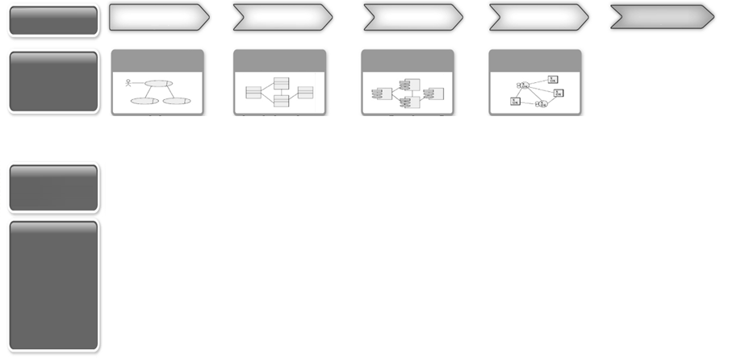
2. SW 개발방안 ▶ 2.1 개발방법론 활용방안
2.1 개발방법론 활용방안(계속)
프로젝트 관리, 시스템 개발, 품질보증은 서로 협업을 통해 고객이 요구하는 신뢰성을 가진 시스템을 개발하도록 하며, 시스템 개발은 요구사항, 아키텍쳐, 구축 등 전이 단계로 진행됩니다.
작업흐름 중심의 단계별 산출물
업무프로세스
분석
설계
구현
시험
배포
UseCase모델
디자인모델
구현모델
시험모델
작업모드
UML
Diagram
UseCase
Diagram
Class Diagram
Component
Diagram
Deploy
Diagram
Sequence
Diagram
Collaboration
Diagram
Activity
Diagram
프로그램소스
단위시험계획서
단위시험결과서
클래스다이어그램
배포계획서
현행시스템 분석
시스템 아키텍쳐 정의서
요구사항 정의서
유스케이스 다이어그램
유스케이스명세서
통합시험계획서
산출물
화면정의서
논리 ERD
물리 ERD
통합시험결과서
사용자메뉴얼
인수시험계획서
테이블정의서
인수시험결과서
교육자료

Slide 9
2. SW 개발방안 ▶ 2.2 업무 개발방안
2.2 업무 개발방안
2.2.1 제안의 적용기술
제안사는 시스템 구축을 위해 사용자 Interface, 개발환경 부문 등 최신정보 기술 및 적용중인 정보기술을 활용하여, 성공적인 시스템을 구축합니다.
본사업의 핵심 적용 기술
적용 기술 |  | 설명 | 적용 사유
개발환경 | Anyframwork | 나이스 시스템 개발에 적용된 프레임워크 | 표준화된 개발 및 운영기반 구축, 확장성 및 관리의 편리성
 | JAVA/J2EE | 가장 보편적인 웹개발언어로 안정성과 보안성이 우수 | 확장성 , 독립성 및 개방성
 | 개발방법론 | 재활용성이 우수한 CBD 방법론 적용 | 다수의 성공적인 적용사례 보유
 | X-Platform | 크로스 플랫폼 기반, 온라인 웹 컨텐츠 변환이 가능 | 현재 적용중인 제품 활용 개발 생산성 향상
사용자 인터페이스 | UI-Platform | 사용자 편의성이 중요한 어플리케이션에 표준 UI-Platform 적용 | 웹 접근성, 호환성 준수
 | HTML | 웹접근성과 호환성을 준수한 표준 코드 사용 | 웹 화면 개발시 적용
Application Solution | SSO/EAI | 한번 로그인으로 여러 시스템을 별도 로그인 없이 사용하며, 권한기반 운영 가능 | 현재 적용중인 제품 활용
 | Reporting Tool | 다양한 통계 보고서의 개발과 조회 및 출력용 | 현재 적용중인 제품 활용
 | WAS | 웹 어플리케이션을 효율적으로 관리하기 위한 필수 기술로 JAVA기반 WAS 사용 | 현재 적용중인 제품 활용
Database | RDBMS | 관계형 데이터 모델에 기반한 DBMS로 본 사업에서는 Oracle 사용 | 현재 적용중인 제품 활용
Interface | EAI | 정보시스템간 원활한 정보 공유를 위한 연계체계 구축 | 현재 적용중인 제품 활용 시스템 통합 및 연계체계 개선
본 사업의 핵심 적용 기술은 원활한 시스템을 구축하는 방향으로 설계 되었음
목표 아키텍처의 변화 또는 시스템 통합으로 인한 기 도입된 인프라(H/W, S/W, N/W)의 추가 도입 필요시 대전광역시 교육청에서 별도 도입 추진

Slide 10
2. SW 개발방안 ▶ 2.2 업무 개발방안
2.2.2 개발환경 S/W 및 개발도구
제안사는 대전광역시 교육청의 고등학교 입학전형 시스템 기능 개선 및 현행화 용역 사업을 수행함에 있어 일정 및 산출물을 관리하기 위한 관리도구들을 활용하겠습니다. 일정관리를 위해서는 MS Project를 활용하여 일정을 관리하고, ER-Win 등의 분석 설계도구를 활용할 것이며, 개발도구로는 Eclipse, X-Platform 등을 활용하겠습니다.
나이스 표준 개발 환경 S/W
구 분 | C/S | Web
S/W 환경 | Web | Tmax WebtoB4.1
 | WAS | Tmax JEUS 6.0
 | DBMS | IBM DB2 V9.7
 | SSO | INISAFE Nexess for SAML 2.0
 | 개발 언어 | Java 1.6.0
 | Application Framework | Anyframe Java
 | 사용자인터페이스(UI/RIA) | XPlatform 9.1
 | 리포팅툴 | Report Designer 5.0
보완 | Web DRM | Web Safer 1.1
 | DB암호화 | CubeOne 2.5
개발 도구
분 류 | 제품명 | 주요기능 | 적용대상업무 | 운용환경 | 제조회사
분석설계 도구 | ERwin | 분석 /설계 | 계획/수립 분석/설계 | Windows XP | 제니시스기술㈜
개발 도구 | Eclipse | 개발 | 개발 | Windows XP | Eclipse
관리 도구 | MS prject | 공정관리 업무관리 | 프로젝트 관리 | Windows XP | Microsoft
S/W 개발환경 구성 및 분석, 설계, 개발, 테스트, 일정관리 등의 관리도구가 추가 필요시에는 즉시 확보/투입하여 원활한 사업진행을 하겠습니다.

Slide 11


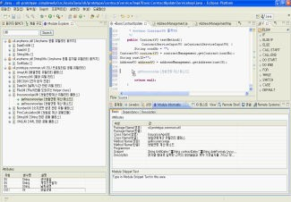
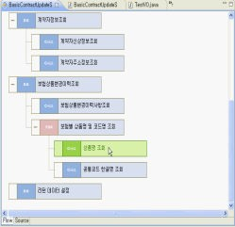

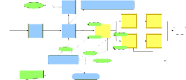

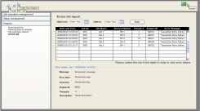
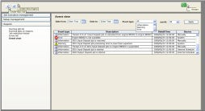
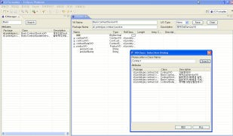
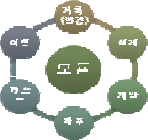
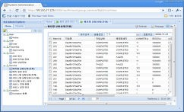
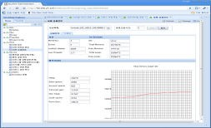


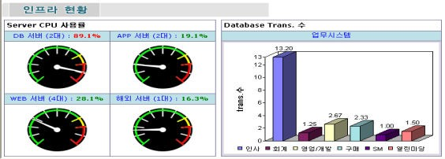
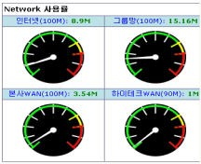









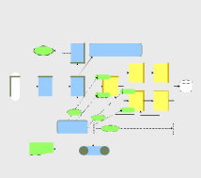
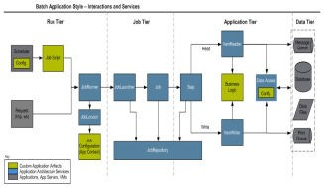
2. SW 개발방안 ▶ 2.2 업무 개발방안
2.2.3 애니 프레임워크의 적용방안
애니 프레임워크는 정보시스템 개발을 위해 필요한 기능 및 아키텍처를 미리 만들어 제공함으로써 효율적인 어플리케이션 구축을 지원하고, 서비스의 품질향상 및 정보화 투자 효율성을 높임으로써 공정한 경쟁이 가능하도록 지원합니다. 본 제안사는 애니 프레임워크를 이용한 다수의 프로젝트를 수행한 경험과 기술을 보유하고 있습니다.
프레임워크 환경
어플리케이션 개발 시
어플리케이션 실행 시
어플리케이션 운영 시
S ervice
S ervci e
Exception Logging
Lay er 별 VO Logging
- cli ent 용 Message 생성 후 return
Control
Data Control
(H ashT able) ^{Manager}
E xcep tion Ha ndling
R equest
서비스 실행 가능 문 의
(t xID)
전처리
B usiness Mod ule
DBI O
Modu le
^{cl ient} Ada pter
서비스 요청
( 전문)
서비스 요청
( txID, VO)
S ervci e 해당 c lass의 S ervice
Broker met hod 호출 Mod ule
전처리
DB
코드 템플릿
후처리
B usiness Mod ule
DBI O
Modu le
inte rcep t
E xc eptio n t hro w
후처리
모니터링
및 공통 서비스
S pring
- AOP i ntercept
ni ter cept
tr ansa ction
E xcep tion th row
E xcep tion th row
및 제어
A OP 설정
- inte rce pt 위치
- 연결 모듈
전문 lo gging
- la yer 별 VO 저장
성능 정 보 lo gging
A spect Mod ule
Tra nsac tion Manag em ent (S pring )
온라인 트랜잭션 서비스
배치(Batch) 서비스
온라인 배치 (Batch) 서비스
데이터 억세스 서비스
개발자
개발표준 및
통합 개발 환경 제공
통합 설계/개발환경
공통 서비스 ( 로깅, 에러 처리, 캐싱, 코드 접근...)
모니터링
어플리케이션 실행 기반 제공
안정적인 실행 환경
및 제어
모니터링 및 관리 도구 제공
고효율의 운영 환경
운영자
• Flow 중심의 비즈니스 가시성 제공
• 아키텍처 유연성과 확장성 제공
• 표준화된 Template 기반의 개발 환경 지원
• 자동화된 개발 툴 및 DBIO 제공
OLTP/On-Line Batch/Batch 등의 어플리케이션 특성 별 고성능 공통 모듈 제공
• 개발/운영 환경과 유기적 결합을 통한 운영 안정성 제공
Application Level에서의 통합 관리
• 요구사항, 개발, 분배 등의 전 과정을 표준화/자동화 할 수 있는 도구 제공
• 중앙 집중적인 운영 관리 환경 제공
서비스 기반 개발을 통해 유연한 어플리케이션을 구축할 수 있는 환경 제공
운영 서버에 탑재되어, 대용량 처리를 위한 견고한 공통 기반 모듈 및 환경을 제공
비즈니스와 서비스 지향적 시스템 운영 및 운영 프로세스 자동화를 통한 효율적 운영 환경 제공
애니 프레임워크 구성
개발 프레임웍
실행 프레임웍
운영 프레임웍
VO 객체 생성/관리
화면/대내외 연계
업무 서비스
업무 처리 모듈
데이터 연계
Online
모듈 공유/조회
서비스 어뎁터
서비스 처리 |  | 비동기 처리
업무공통 유틸리티
DAO
Online 실행 제어/관리
Online Tx 모니터링
Exception 통합 관리
시각적 업무 로직 설계
전/후처리
ESB/EAI 연계
유닛 테스트 자동화
Core Framework
DAO 객체 생성/관리
Web Services RIA
MVC/Webflow
Developer’s Works
Developer’s Works
Developer’s Works
Batch & Online Batch
PRESENT ATION
BIZ. SERVICE
DAO
Batch 실행 제어
Batch 권한/정책 관리
Batch 실행 모니터링
Online Batch 실행 제어
Online Batch 정책 관리
QUERY 등록/관리
SPRING Core : Dependency Injection & AOP
Tech. Services
모듈 배포/테스트
배치 JOB 생성
IOC
Annotation
AOP
Cache
배치 실행/테스트
Logging
Transaction
Scheduling
Security
General Admin
소스 코드 분석 엔진
Online
Online Batch(BTO)
Batch
META 관리 연계
Framework 설정관리
배포/이관(ODEN)
JMX기반 온라인감시
Tx 실행 통계
▪Commercial Batch Scheduler ^{▪BTO Admin}
메타 정보 연계 엔진
S er vci e
Con tr ol Da ta
(H ashTable)
S erv ci e
Exc ep tion Lo ggin g
Lay er 별 VO Lo gging
Job Admin
Admin UI ( GW T on Tomcat )
BTO BTO
Cont ro l - c lien t 용 Messag e 생성후 r eturn
Admin Daemon Scheduler
Script Quartz
Man ager
Ex ception Handilng
Job Scheduler Controller
Agent
서비스 실행 가 능 문의
(t xID) Bus iness DBIO
Mod ule Mo dule
전처리
Policy Data
clie nt Re qu est S erv ci e 해당 cal s s 의 S er vci e
DB
Ad ap ter Bro ker method 호출 Mo dul e
부하 테스트
서비스 요청 서비스 요 청 전처리
^{(전 문) (tx ID, VO)} 후처리
Engine 1
Engine 2
Engine 3
Engine 4
Bus iness DBIO
Mod ule Mo dule
BTO Engine
Spring
BTO Engine
Spring
BTO Engine
Spring
BTO Engine
Spring
Ex ception throw
Batch
Thread
Thread Thread
Thread Thread Thread
Batch
Thread Thread Thread
Thread
Thread Thread
Batch
Thread Thread Thread
Thread Thread Thread
Batch
Thread Thread Thread
Thread Thread Thread
후처리
ni tercept
Spring
Business Logic
Common ( Con. Pool. )
Spring
Business Logic
Common ( Con. Pool. )
Spring
Business Logic
Common ( Con. Pool. )
Spring
Business Logic
Common ( Con. Pool. )
int ercept
Exceptoi n Ex ception
throw throw
S pr ing
- A OP inter cept trans action
Transaction Management (Spring)
권한관리(IAM)
AOP 설정
- int ercept 위치
- 연결 모듈
전문 logging
lay er 별 VO 저장
성능 정보 ol ggni g
A sp ect Mod ule
Business Data
* ESB : Enterprise Service Bus * AOP : Aspect-oriented Programming
Input Table output Table

Slide 12
2. SW 개발방안 ▶ 2.2 업무 개발방안
2.2.4 X-Platform
X-Platform은 클라이언트/서버환경, 웹환경의 단점을 해소할 수 있는 X-Internet 기반의 국내 솔루션으로 X-Internet개념을 완벽하게 지원하며, 4GL 수준의 강력하고 풍부한 사용자 인터페이스 및 어플리케이션 개발환경을 제공합니다. 본 제안사는 다년간의 X-Platform 프로젝트의 경험과 기술을 바탕으로 본 프로젝트를 성공적으로 수행하도록 하겠습니다.
X-Platform 구성도
Application
(Widget/MainFrame/Trayicon)
Components
(Grid, Edit, Tab….)
Resource
Manger
SandBox
Manager
Communication Manager
Class Object
Manager
Data Bind
Manager
Cache
Manager
Version Control Manager
DOM
Engine
SQLite Engine
CSS Engine
HTTP/HTTPS
Engine
JavaScript Engine
VG Render Engine
OS Dependent API Set (Windows)
OS Kernel
C/S vs WEB vs X-Platform 비교
구 분 | C/S | Web | X-Platform
유저인터페이스 | 자체 컴포넌트 | HTML(JSP) | 자체 컴포넌트
설치프로그램 | 클라이언트 모듈 | 없음 | 실행파일제공
웹서비스 이용 | 낮음 | 높음 | 높음
대량 데이터처리 | 가능 | 제한적 | 가능
오프라인 작업 | 가능 | 불가능 | 가능
프로그램 배포 | 설치 프로그램 필요 | 없음 | 자동배포
컴포넌트 개발 | 제한적 | 템플릿화 | 가능
네트워크 사용량 | 적음 | 많음 | 적음
실시간 모니터링 | 가능 | 제한적 | 가능

Slide 13
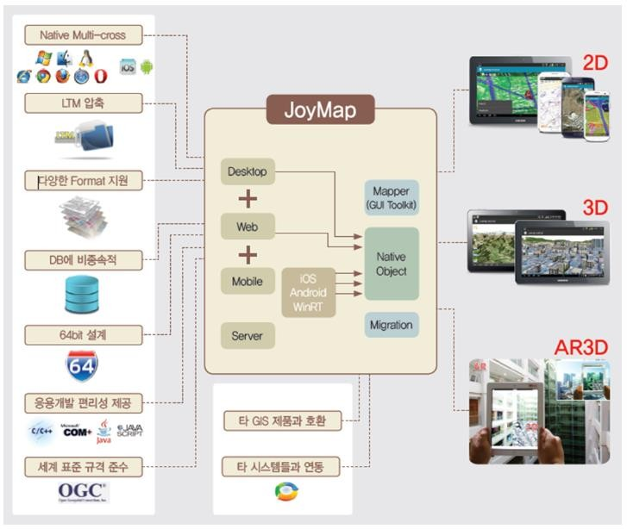

2. SW 개발방안 ▶ 2.2 업무 개발방안
2.2.5 GIS 구축방안
본 사업에서 적용중인 GIS엔진인 JoyMap은 Web 및 서버환경에서 다양한 사용자가 응용시스템을 동시에 개발할 수 있도록 고려하여 설계되었습니다. 제안사는 전차년도의 사업 경험 및 다양한 GIS 사업수행경험인력을 통하여, 업무에 대한 이해, GIS 개발툴에 대한 이해를 바탕으로 성공적인 사업을 수행하겠습니다.
GIS 구축방안
GIS 엔진(JOY MAP) 특성
주요 특성
멀티크로스 엔진으로서 한번의 개발로 여러 환경에 쉽게 적용 가능
차후 iPad 나 Windows mobile 등 다양한 모바일 환경에 확대 적용 시에도 매우 편리
실제 해외의 경우 모바일 OS 별 점유율이 다양화되고 있으며 향후 국내 모바일 OS 사용 경향의 변화에 따라 유연하게 대처 가능
다양한 DBMS, WAS, OS 를 지원하여 다양한 타 업무로직과도 유연하게 연동 및 통합 가능
다양한 GIS 사업수행 경험인력 보유
발주기관 | 프로젝트명
대전광역시 교육청 | 고등학교 입학전형 지리배정 시스템 개발
대전광역시청 | 공간 빅데이터 웨어 하우스 구축사업(2단계, 3단계, 고도화 사업) 공간데이터웨어하우스 고도화 사업시 학교배정구역서비스 개발 (대전교육청 요청) 상수도시설물관리시스템 고도화 사업 사이버씨티 구축 사업 대전광역시 SDW, UUIS, 하수관리, 지적공간 유지보수 사업
 | 대전광역시 공간데이터웨어하우스 고도화사업 학교배정구역 서비스 개발(대전교육청 요청) 상수도시설물관리시스템 통합유지보수사업
통계청 | 조사지원용 항공영상시스템 구축사업(네이버 항공영상 및 오픈맵 활용개발)
 | SGIS 컨텐츠 구축 사업

Slide 14
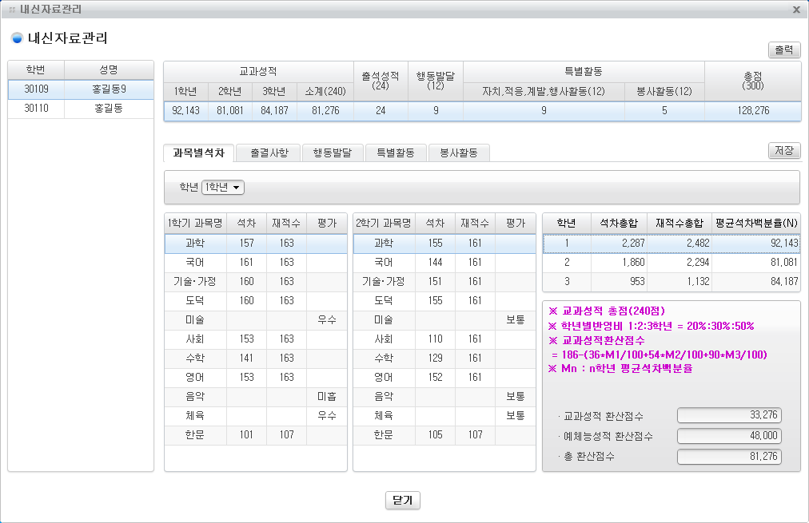

2. SW 개발방안 ▶ 2.3 기술 및 기능요구사항
2.3 기술 및 기능 요구사항
2.3.1 고입포털시스템 기능요구사항
고입 포털 시스템은 나이스 시스템에 등록된 학생의 중학교 정보를 바탕으로 학업성취도를 기준으로 일반고와 특성화고의 내신성적을 별도의 기준으로 산출하고 있습니다. 내신 산출 기준과 사용자의 편의성을 고려하여 고입포털 시스템의 내신산출 기능을 현행화 하여 구현하겠습니다.
입학원서_내신자료관리
내신자료 관리 업무 흐름도
나이스 자료 가져오기
학생 기본 정보
검증 항목
항목별 자료관리
도로명 주소
검증, 교정
학생기본 정보 항목
과목별 학업 성취도
출결
오류
사전검증
내신자료관리(재학생)
일반고
성취평가제 점수 기준 내신점수 산출
교양교과
내신산출
제외
일반고 내신산출 기준
내신자료관리(졸업생)
특성화고
석차백분율을 성취평가제로 변환하여 기준 내신점수 산출
특성화고 내신산출 기준
주요기능
도로명 주소로 원서 작성 시에 주소 검증을 할 수 있어야 하며 주소의 오류가 발생할 경우 교정 기능 개발
교양교과 성적 값이 없는 경우 해당 과목을 제외하고 성적 처리할 수 있도록 처리(과목 추가 및 삭제 탭은 숨김 기능으로 유지)
고려 사항
나이스 시스템의 학생 기본 정보 및 내신성적의 데이터 변경 여부를 사전 확인 분석 필요
도로명이 없는 지번 주소에 대한 처리방법에 대한 사전 결정 필요

Slide 15
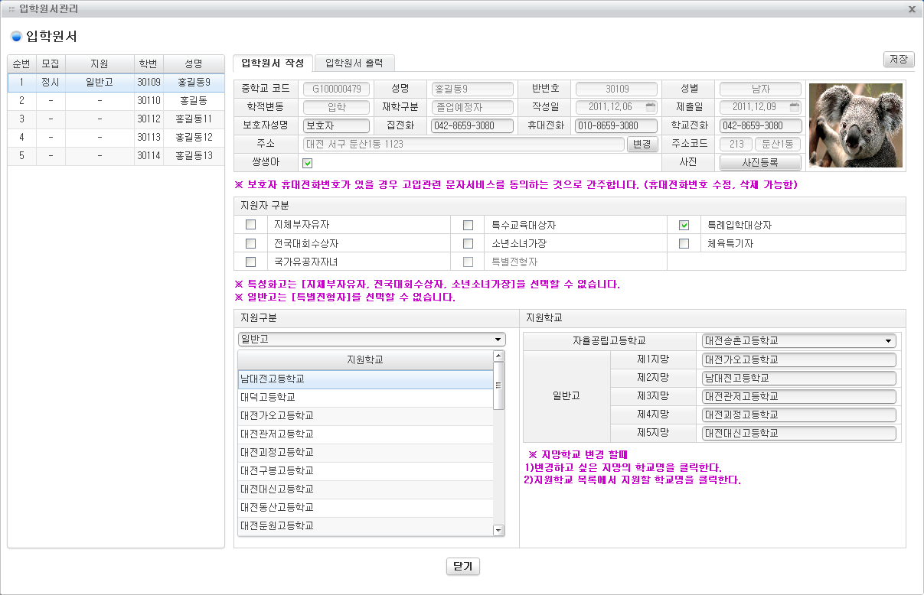
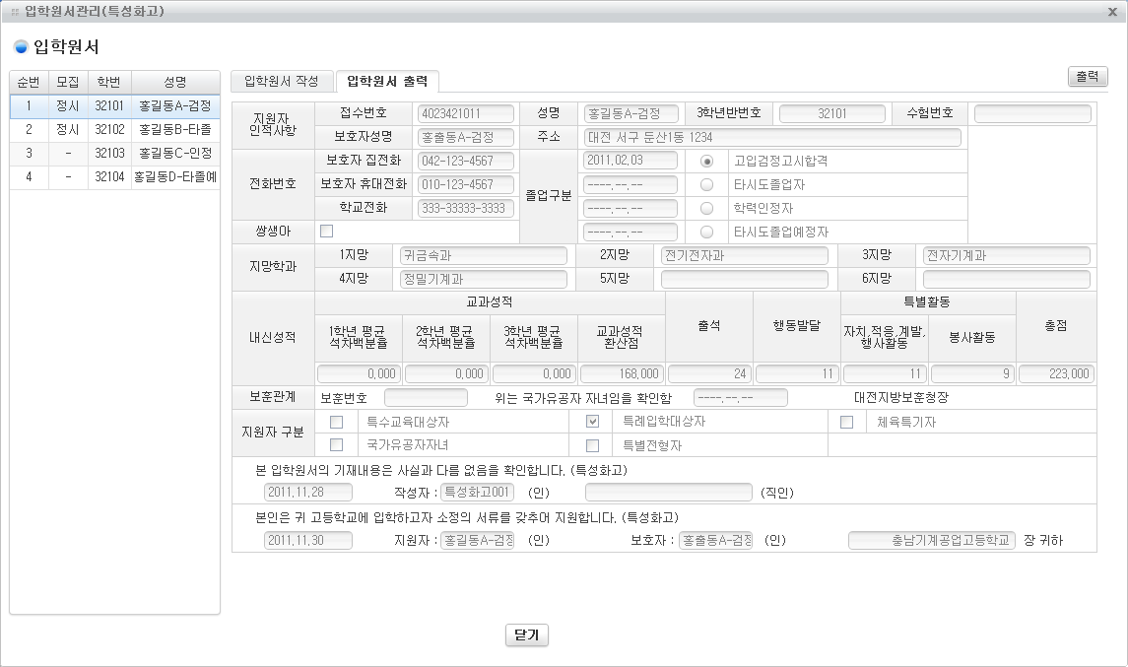
2. SW 개발방안 ▶ 2.3 기술 및 기능요구사항
2.3.1 고입포털시스템 기능요구사항(계속)
자공고, 일반고, 특수고를 지원한 지원자의 원서를 작성, 접수, 처리, 제출하는 기능으로 기재사항의 변경사항을 고입포털 시스템에 적용하고, 특성화고 정시 원서 작성 후 미제출시에 추가 전형 원서를 작성하는 기능 등 현행 업무를 반영하여, 시스템을 개선하겠습니다.
입학원서_원서자료 관리
주요기능
입학원서의 기재사항 변경사항을 고입포털시스템으로 적용할 수 있도록 개발
작성된 원서의 학부모 동의 여부를 체계적으로 관리 가능하도록 구현
각종 원서자료 산출물 수정·보완
입학원서_특성화고 원서자료관리
주요기능
특성화고 3학년 2학기 중간고사 성적으로 학기말 성적처리를 할 수 있도록 개발
특성화고 정시 원서 작성 후 미제출시에 추가 전형 원서를 작성 가능하도록 기능 유지
입학원서 양식의 변경사항을 시스템으로 적용할 수 있도록 개발
타시도 출신자 내신자료 산출기능 개발

Slide 16
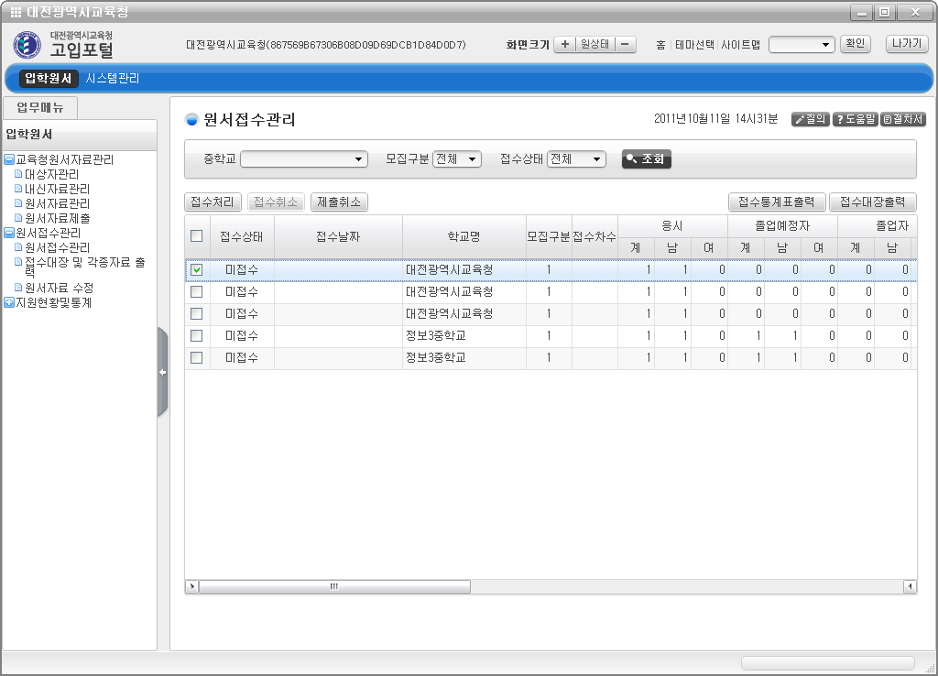
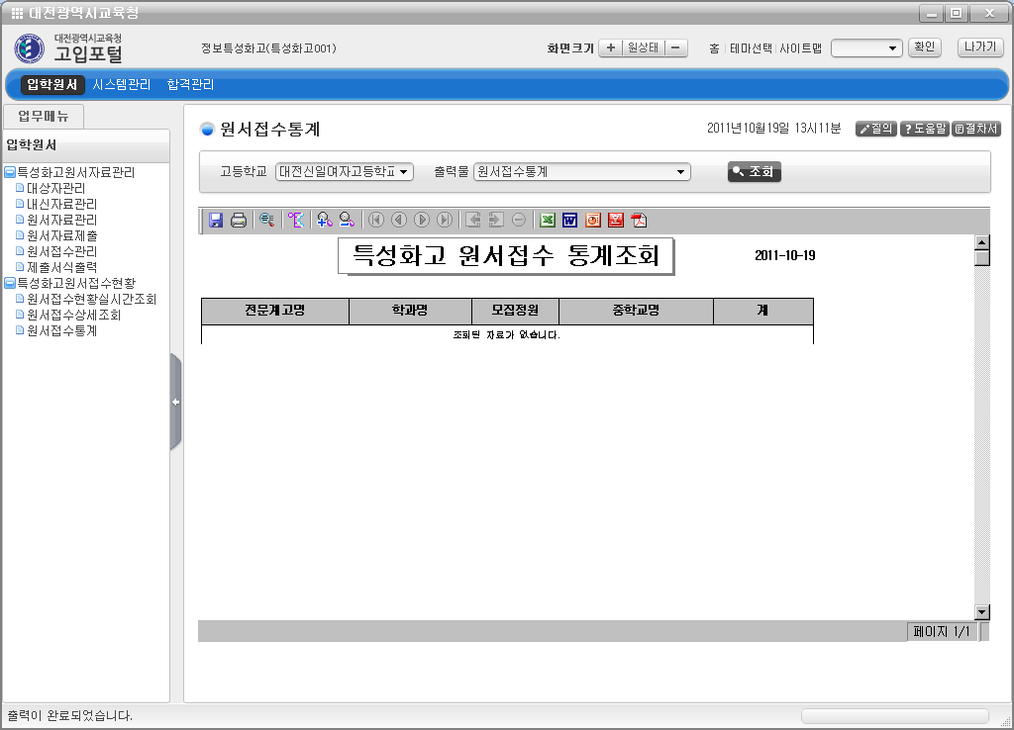
2. SW 개발방안 ▶ 2.3 기술 및 기능요구사항
2.3.1 고입포털시스템 기능요구사항(계속)
교육청 원서접수 관리는 자공고, 일반고를 지원한 지원자의 원서를 접수하는 기능입니다. 제안사는 원서 접수 기능을 현행화 하고, 각종 자료 출력물을 수정 보완하겠습니다. 또한, 변경된 입학원서에 따라 지원형화 및 통계를 현행화하고, 출력물을 수정 보완하겠습니다.
입학원서_교육청 원서 접수 관리
주요기능
변경된 입학원서에 따라 그에 맞게 원서접수 대장 및 각종 자료 출력물 수정·보완
입학원서_지원현황 및 통계
주요기능
변경된 입학원서에 따라 입학원서 지원현황, 지원통계 출력물 수정·보완

Slide 17
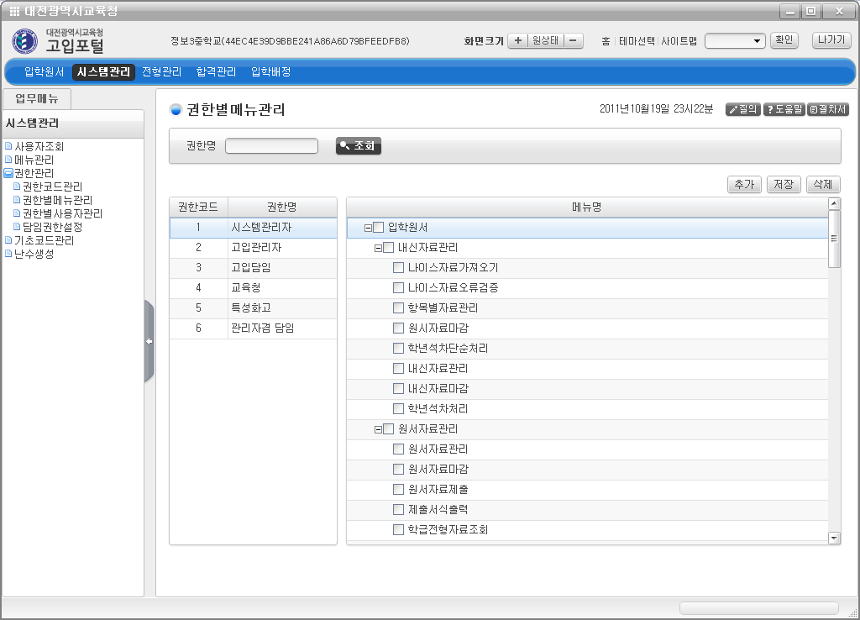
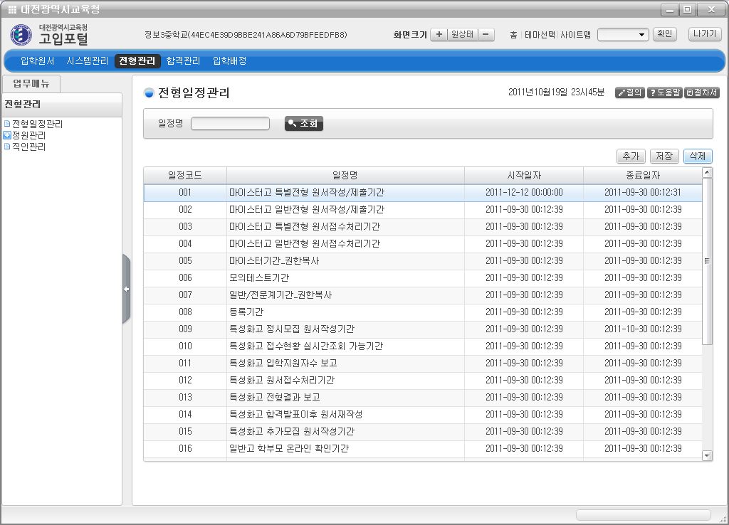
2. SW 개발방안 ▶ 2.3 기술 및 기능요구사항
2.3.1 고입포털시스템 기능요구사항(계속)
고입포털 시스템 관리의 범위는 사용자, 메뉴, 권한, 기초코드 난수 생성 및 대국민 데이터 이관으로 구성되어 있습니다. 고입포털 시스템의 원활한 운영을 위해 시스템 관리 기능을 개선하겠습니다. 전형관리는 시스템의 각 기능을 기간별로 제어하는 고등학교 입학전형 일정을 관리하는 기능입니다. 고등학교 입학 전형 일정 추가 등록 및 변경된 고등학교 입학전형에 따른 고등학교 잔여 정원을 일괄등록 하도록 기능을 개선하겠습니다.
시스템 관리
주요기능
기 개발된 고입포털시스템의 기본 사용권한 외 추가된 기능에 대한 사용자의 추가 권한을 부여 가능하도록 기능 개선
고입포털시스템의 원서 및 배정 정보의 열람․출력․조회 이력을 기록 및 관리하도록 개발
타·시도 전입학생 배정에 대한 권한 부여 기능 개발
전형관리
주요기능
고등학교 입학 전형 일정을 추가로 등록하여 전형 일정에 맞추어 관리할 수 있도록 구현
변경된 고등학교 입학 전형의 고등학교 잔여 정원을 일괄등록 가능하도록 기능 개선

Slide 18
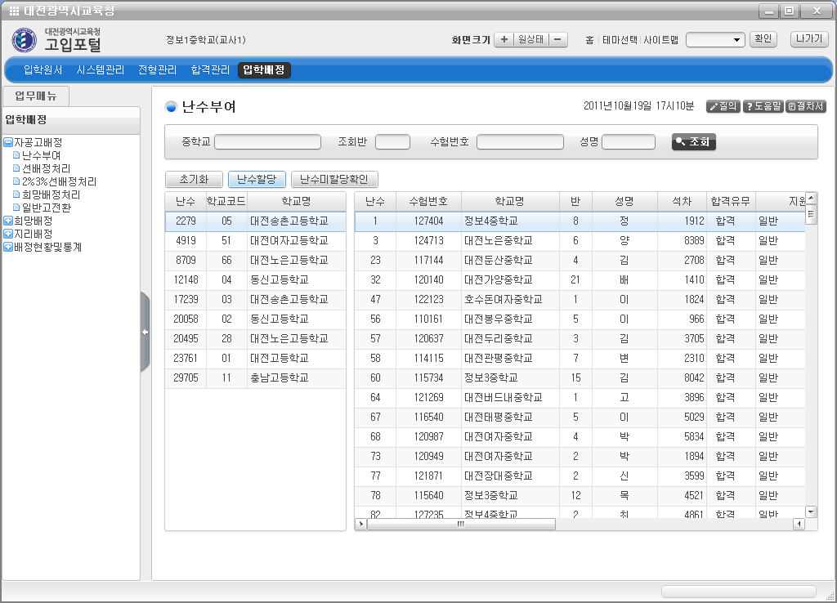
2. SW 개발방안 ▶ 2.3 기술 및 기능요구사항
2.3.1 고입포털시스템 기능요구사항(계속)
타시도 전입학생 배정업무 프로세스를 일반고 배정과 동일하게 추가하여 적용하고, 학교 폭력 가해자, 피해자의 동일교 배정을 미연에 방지 하고자 배정처리를 하는 기능입니다. 희망배정현황 및 통계 출력 물 추가, GIS 기반 지리배정에 필요한 데이터를 추출하는 기능 등을 개선하여, 업무 효율성을 향상시키겠습니다.
입학배정
내신자료 관리 업무 흐름도
배정결과 다운로드(CSV)
선배정
희망 배정
지리배정
선배정 대상자
희망배정 60% 처리
지리배정 40% 처리
선배정 처리시
데이터 참조하여 분리배정
희망배정 처리시
데이터 참조하여 분리 배정
항목별 자료관리
학교 폭력 이력 데이터
가해자
피해자
학교 폭력 내용
출신 중학교
주요 기능 개선 사항
주요기능
희망배정현황 및 통계 출력물 추가 및 변경
GIS기반 지리배정에 필요한 데이터를 추출하는 기능 유지
GIS기반 지리배정시스템에서 처리된 배정 결과를 고입포털시스템으로 이관하는 기능 유지
지리배정현황 및 통계 출력물 추가 및 변경
타·시도 전입학생의 지리배정현황 및 통계 출력물 추가
학교폭력학생관리 가·피해학생 등록 기능 개선
자공고 및 일반고 배정 관련 각종 통계 출력양식 추가 및 변경

Slide 19
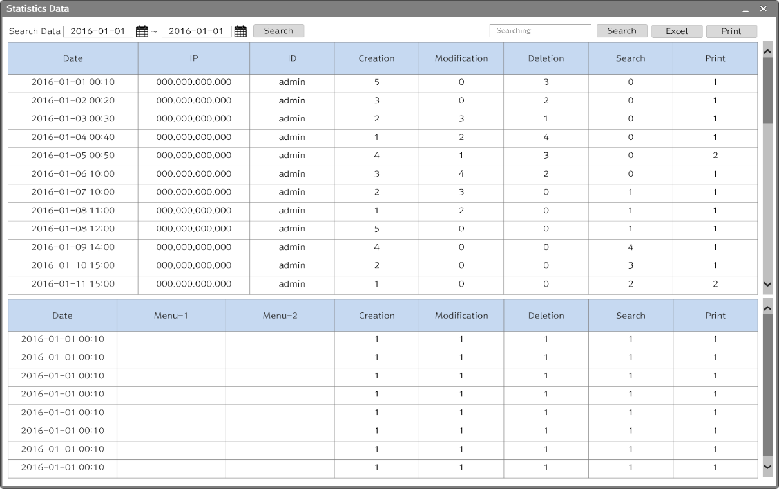
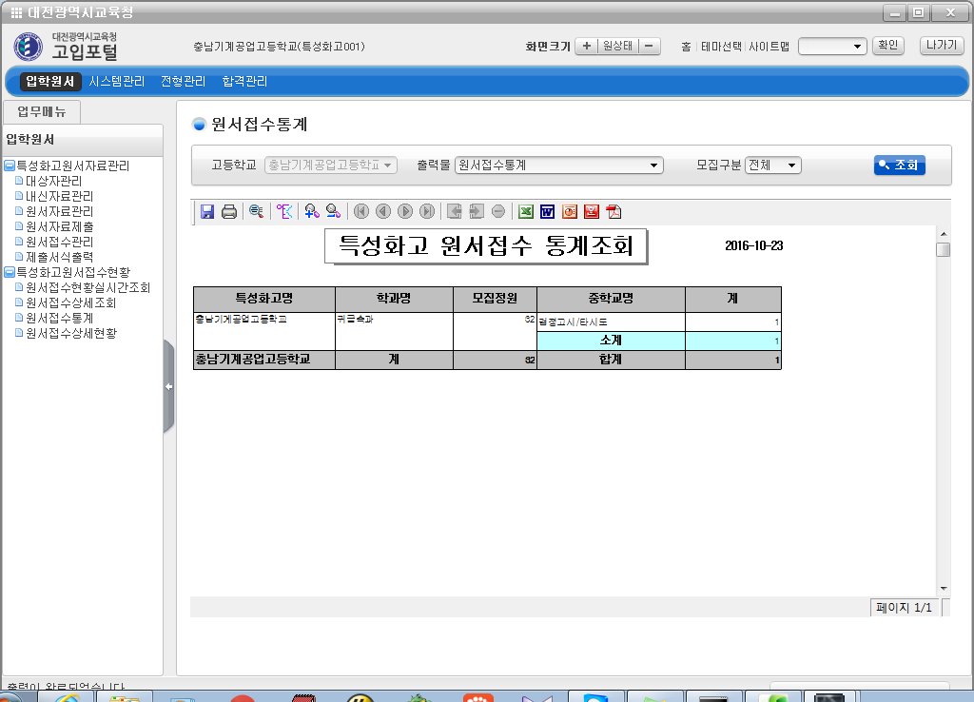
2. SW 개발방안 ▶ 2.3 기술 및 기능요구사항
2.3.1 고입포털시스템 기능요구사항(계속)
고입포털시스템 사용자 및 관리자의 업무효율성과 시스템 사용자 접속 이력정보관리를 위해서 시스템 로그인 시 이용자 식별 인증정보와 이용자가 시스템 사용 시 메뉴별 사용이력(생성, 수정, 삭제, 검색, 출력 등)을 자동으로 저장할 수 있는 기능을 구축하겠습니다. 또한 이용자가 출력물 출력 시 하단에 접속자 상세정보를 표출할 수 있는 기능을 개발하겠습니다.
이용자식별 인증정보 및 서비스 이용정보 표출
주요기능
시스템 로그인 시 이용자 식별 인증정보(일시, 컴퓨터, IP주소, ID 등) 및 서비스 이용정보(생성, 수정, 삭제, 검색, 출력 등)를 자동으로 기록되도록 기능 추가
RD 출력물 출력정보
주요기능
Abort
Cancel
RD 출력물 하단에 (소속학교/현재일시/IP/접속자명) 접속자 상세정보 표출 기능 추가
2017-02-05 13:00 ㅇㅇ중학교 000.000.000.000 홍길동

Slide 20

2. SW 개발방안 ▶ 2.3 기술 및 기능요구사항
2.3.1 고입포털시스템 기능요구사항(계속)
고입포털시스템 사용자 및 관리자의 업무효율성과 시스템 사용자 접속 이력정보관리를 위해서 시스템 로그인 시 이용자 식별 인증정보와 이용자가 시스템 사용 시 메뉴별 사용이력(생성, 수정, 삭제, 검색, 출력 등)을 자동으로 저장할 수 있는 기능을 구축하겠습니다. 또한 이용자가 출력물 출력 시 하단에 접속자 상세정보를 표출할 수 있는 기능을 개발하겠습니다.
시스템 접속차단
주요기능
일정시간 이상 업무처리를 하지 않는 경우 시스템에 접속을 차단할 수 있도록 기능 추가(자동로그아웃)
Notice
10분동안 사용하지 않아 자동 로그아웃이 되었습니다.
다시 로그인해 주시기 바랍니다.
Close
Abort
Cancel

Slide 21


2. SW 개발방안 ▶ 2.3 기술 및 기능요구사항
2.3.2 지리배정시스템 기술요구사항
개인정보 및 중요 데이터에 대한 암호화 및 계정, 컬럼, 테이블, IP 등에 대한 접근제어를 통해 인증되지 않은 불법 사용자로부터 데이터베이스 서버 사용을 방지하고 인가된 사용자의 정보자원을 보호하기 위하여 효율적인 데이터베이스 보안관리를 시행합니다.
기본도 DB 및 지리배정 시스템(GIS) 개발방안
도로명 주소를 이용한
지리배정 업무효율 제고
VISION
가상구역 설정을 통한 지리배정
통학시간을 고려한 지리배정 보정
지리배정
업무 활용
대전광역시 보유 교통주제도 및 대전교육청 보유 주제도를 이용한 통학시간산출
GIS S/W 성능 최적화
지리배정 시스템(GIS)
기본도 DB 구축
자체공간데이터 압축기술 및 3-Tier 지원으로 대용량 고성능 서비스 실현
학생, 학교, 성별 가상구역, 교통주제도 등 공간정보를 이용하는 지리배정 시스템에 최적의 성능을 보장하는 공간쿼리 튜닝
통학시간 산출 기본도 구축 및 지형도 편집
주소지 존재 유무 판별 및 보정, 대사자료 출력
통학시간 사전 산출
성별 가상구역 설정, 지리배정 데이터 검증 등 지리배정
지리배정 중 실시간 만족도 자료 자동 산출
고입포털시스템 데이터 이관
대전광역시청이 보유한 도로명 주소, 행정동 경계, 지번주소, 연속지적도, 건물, 도로시설, 교통주제도 등 최신정보를 이용한 기본도 DB 구축 및 현행화
고려 사항
통학시간 산출시 대전시 교통주제도인 도로링크, 도로노드, 버스노선도, 버스정류장, 지하철 노선도, 지하철역, 환승시간, 신호등 정보를 이용하여 네트워크 분석 알고리즘 적용
지리배정 중에 실시간으로 배정학생의 희망학교(1~5지망) 정보를 이용하여 배정 만족도를 자동 산출 적용

Slide 22
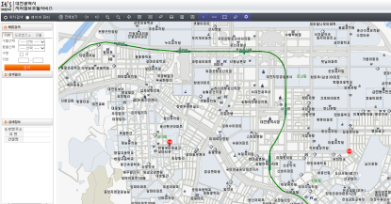
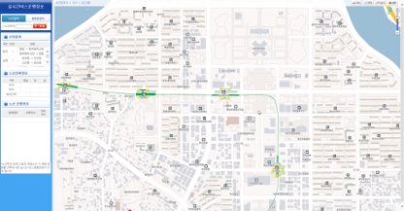
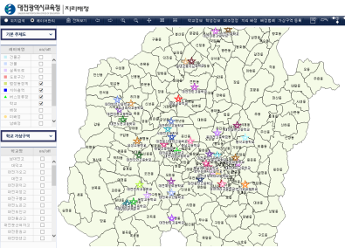
2. SW 개발방안 ▶ 2.3 기술 및 기능요구사항
2.3.2 지리배정시스템 기술요구사항(계속)
대전광역시청이 보유한 행정구역(행정동 경계), 건물, 도로시설, 도로명 주소, 지번주소, 대중 교통주제도 활용, 대전교육청이 보유한 교육시설 주제도를 활용하여 지리배정을 위한 기본도를 구축하겠습니다.
대전광역시청 보유 기본도 및 대전교육청 보유 주제도 활용한 기본도 구축방안
행정구역, 건물, 도로 및 교통 주제도 활용 방안
행정구역(행정동 경계), 도로, 건물, 터널, 철도선로, 지하차도, 실폭도로, 교차로, 교량, 고가도로 등 기본도 DB 구축에 활용
신호등, 횡단보도, 육교, 인도, 차도, 교통 표지판, 자전거도로, 교차시설, 도로표지판 등 도로시설 주제도 DB 구축에 활용
도로명 주소, 지번주소 등 주소 DB 구축에 활용
도로링크, 도로노드, 버스노선도, 버스 정류장, 지하철노선도, 지하철역사, 환승정보 등 대중교통 주제도 DB 구축에 활용
대전교육청 보유 주제도 활용방안
초등학교, 중등학교, 고등학교 위치 및 학교 배정구역도 등 대전교육청이 보유한 교육시설 주제도 DB구축
년도별 고등학교 지리배정을 위한 성별 가상 구역도 및 지리배정 결과 주제도 DB구축
년도별 고등학교 배정학생 도로명주소 및 통학 시간 산출결과 주제도 DB구축
버스노선도, 버스정류장, 지하철 노선도, 지하철역사 등 공간정보 입력
고려 사항
대전광역시청 행정구역, 건물, 도로시설, 도로명 주소, 대중교통주제도 등 활용을 위한 해당 기관의 공문을 통한 협조요청이 필요함

Slide 23

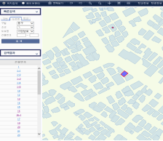
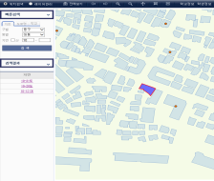
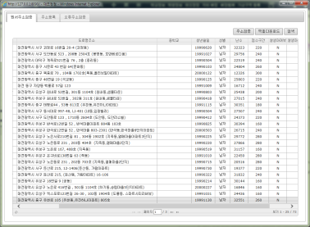
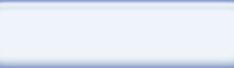

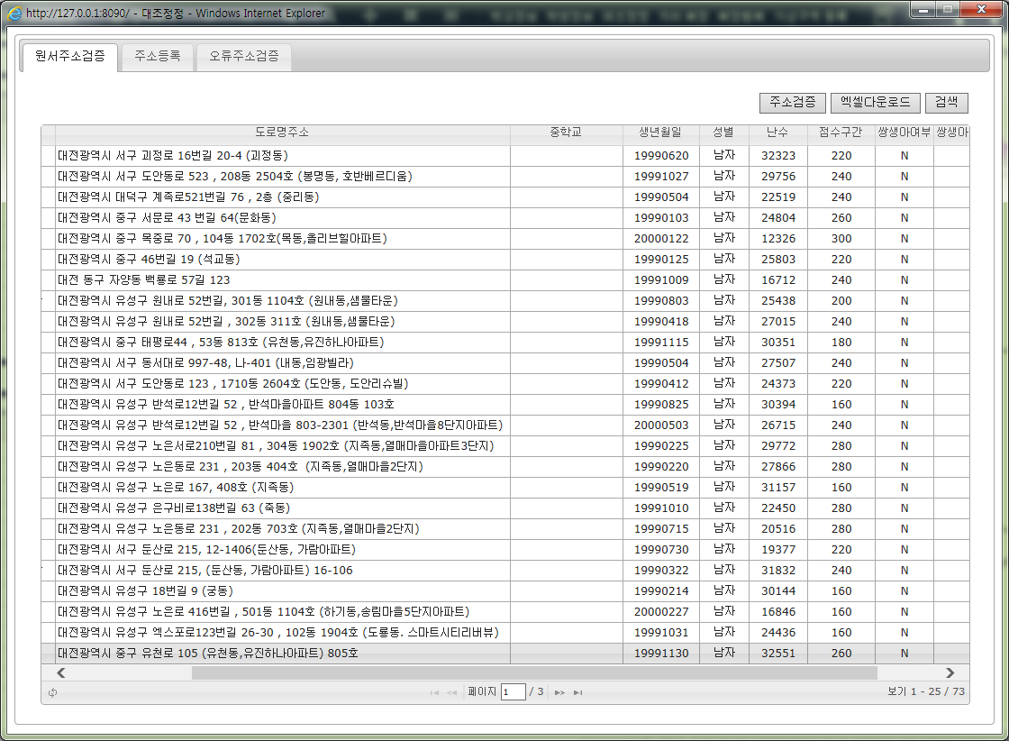
2. SW 개발방안 ▶ 2.3 기술 및 기능요구사항
2.3.2 지리배정시스템 기술요구사항(계속)
접수된 원서의 도로명 주소 및 지번주소가 실제 존재하는지 유무판별은 대전광역시청에서 제공받은 도로명 및 지번주소를 이용하여 판별하며 원서의 주소를 수정할 경우 도로명 및 지번주소를 검색하여 위치를 확인 후 원서의 주소를 수정, 원서주소 수정이력을 조회 및 출력하는 기능 등을 개발하겠습니다.
주소지 존재 확인 및 대사자료 출력
주소지 존재 유무 판별 및 보정
주소지 존재 유무 판별 및 보정
원서 주소
도로명 주소
지번주소
수정된 원서검색
주소지 위치확인
원서 출력
원서의 주소확인
원서 주소수정이력조회
원서 주소
DB
원서의 도로명 주소가 실제 존재하는지 확인
원서의 지번주소가 실제 존재하는지 확인
원서의 주소수정이력 을 조회
원서 출력기능
주요 기능 개선
접수된 원서의 도로명 주소가 실제로 존재하는지 검증 공공기관에서 제공하는 행정자료와 비교, 수정
도로명 주소가 존재하지 않는 경우, 지번 주소를 활용하여 지리배정이 가능하도록 변환 수행
주소가 수정된 원서는 이력으로 관리되어야 하며 이를 조회, 출력을 할 수 있도록 기능 유지
고려 사항
원서의 주소가 실제 존재하는지 확인하기 위해서는 대전광역시청에서 도로명 및 지번주소를 수급 해야 함

Slide 24
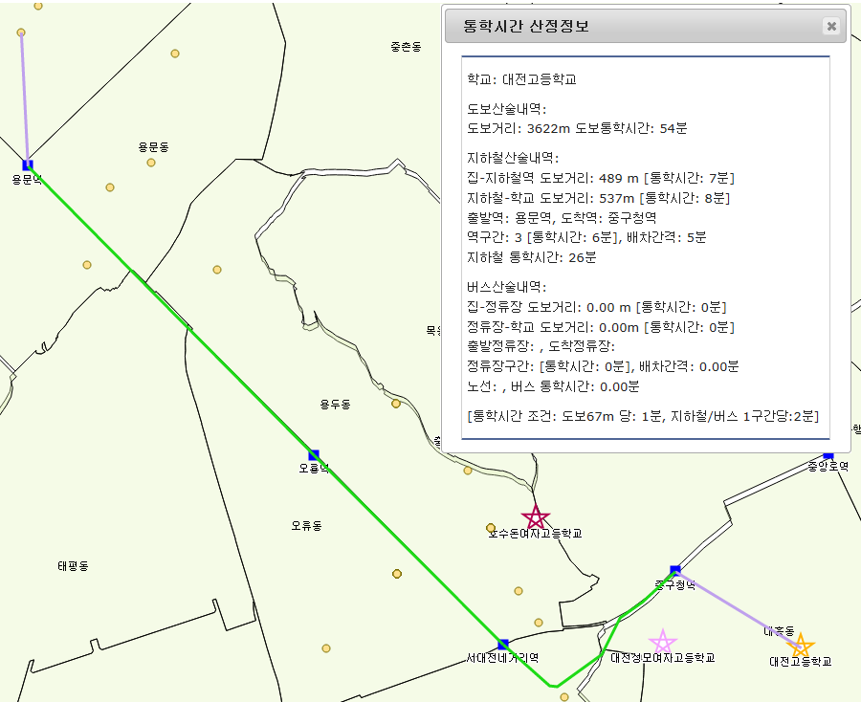
2. SW 개발방안 ▶ 2.3 기술 및 기능요구사항
2.3.2 지리배정시스템 기술요구사항(계속)
통학시간 산출은 도보시, 버스이용시, 지하철 이용시 통학시간을 산출하며, 대전광역시청에 보유한 도로시설 및 교통주제도를 이용하여 도로기준으로 산출하겠습니다.
통학시간 산출
도보 통학시
원서 주소지와 배정학교 사이의 최단경로는 공간 연산을 이용하여 산출함
도보시 평균속도를 고려하여 도보시 통학시간을 산출함
도보시 최단경로내 신호등 및 횡단보도의 개수를 파악하여 통학시간 산출에 반영함
버스 이용시
원서 주소지와 배정학교에서 가장 가까운 버스정류장 중 500m 미만 버스정류장을 검색함
두 버스정류장 사이의 최단거리 버스노선 및 환승 버스정류장 또는 환승 지하철역 정보를 검색하고 버스 평균 이동속도 및 환승시간을 고려하여 버스 이용시간을 산출함
주소지에서 최초 버스정류장까지 도보시간, 최종 버스정류장에서 배정학교까지 도보시간을 산출함
지하철 이용시
원서 주소지와 배정학교에서 가장 가까운 지하철역중 500m 미만 지하철역사를 검색함
두 지하철역 사이의 최단경로 및 환승 지하철역 또는 환승 버스정류장 정보를 검색하고 각 역간 평균 소요시간, 환승시간을 고려하여 지하철 이용시간을 산출함
주소지에서 최초 지하철역까지 도보시간, 최종 지하철역에서 배정학교까지 도로시간을 산출함
주요기능
원활한 지리배정 업무를 지원하기 위하여 통학시간을 도로기준으로 미리 산출하여 DB로 관리하고 이를 기준으로 지리 배정하는 기능 유지
고려 사항
통학시간 산출 알고리즘은 대전광역시청이 보유한 도로시설 및 교통주제도의 보유현황을 파악하여
발주처와 협의하여 알고리즘을 보완 및 반영함

Slide 25
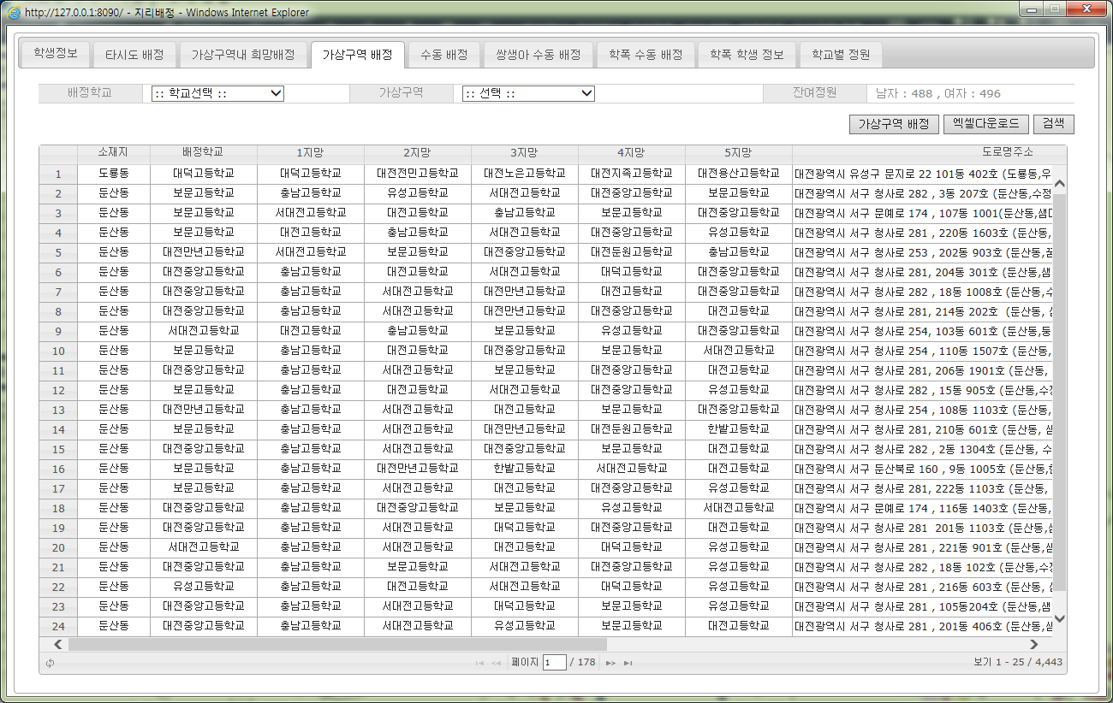
2. SW 개발방안 ▶ 2.3 기술 및 기능요구사항
2.3.2 지리배정시스템 기술요구사항(계속)
사용자가 간편한 조작으로 지리배정에 필요한 정보를 확인하고 배정할수 있도록 사용자 친화적인 UI를 제공하며, 효율적인 지리배정을 위하여 남자/여자로 분리설정, 지도상에서 배정데이터를 신속히 구하고 실시간으로 배정만족도를 자동산출하는 기능으로 데이터를 검증토록 개선하겠습니다.
지리배정 대상자를 고등학교에 배정
자동 배정
자동배정 결과조정
배정 고등학교를 검색한다.
자동배정된 결과를 검색한다.
성별 가상구역을 마우스로 입력한다.
자동배정된 결과중 사용자가 조정한다.
원서 주소지에 고등학교를 자동배정한다.
사용자가 조정한 배정결과를 저장한다.
지리배정 데이터 검증을 한다.
배정결과를 고입포털시스템에 데이터를 이관한다.
주요기능
효율적인 지리배정을 위하여 남자와 여자로 분리하여 설정하고 배정할 수 있는 기능 개발
지도상에서 배정데이터를 신속히 구할 수 있도록 정보 제공 기능 추가
실시간으로 배정 만족도를 자동 산출하는 기능 개선
누락 또는 중복 없이 올바르게 분리하여 지리배정이 되었는지 검증하는 기능 개선
지리배정시스템에서 확정된 지리배정 데이터를 고입포털시스템으로 이관할 수 있도록 데이터 레이아웃 현행화
고려 사항
가상구역의 경우 전년도에 사용한 배정구역도를 조회하여 일부 배정구역을 수정한 후 사용하고 초기 배정 구역도는 교육청이 제공함

Slide 26

2. SW 개발방안 ▶ 2.4 성능 및 품질 요구사항
2.4 성능 및 품질 요구사항
2.4.1 성능요구사항
제안사는 요구사항을 체계적으로 관리하고 발주처와 합의된 요구사항이 충족되었는지를 확인하기 위해 각 단계별로 검토회의 및 측정을 시행합니다. 특히 성능 측정 및 튜닝은 다수의 수행경험을 보유한 전문인력에 의해 실시되며 이를 통하여 최고의 시스템 성능을 보장합니다.
성능 최적화 구현방안
검증된 절차와 노하우에 의한
성능 이슈 사전분석 및 개선으로 최고의 성능보장
시스템 전반의 성능 최적화
성능 최적화 방법론 적용
예상 성능 이슈 집중관리
응용 및 인프라 전 분야에 대해 성능 최적화 진행
위험 요소 조기 발견 및 안정화
검증된 최적화 기법 및 성능 최적화 절차 적용
오류 및 성능장애 요소 사전 제거
예상 성능이슈 사전 식별
성능 인자들의 분석/설계 단계 반영 및 집중 관리
성능 요구사항 수집
인터뷰, 현행 시스템 분석
성능 요구사항 목표 설정석 (시스템응답시간, 동시 접속자 수)
성능 요구사항
목표 설정
상충 관계에 의한 성능 목표 재조정
성능 요구사항 달성을 위한 품질 속성 분석 및 품질시나리오 작성
품질 속성 간 상충 관계(trade off) 분석
성능 요구사항
목표 설정
품질속성
도출
Trade off
분석
아키텍쳐
평가 / 선정
대안 아키텍쳐
설계
응용설계
설계 가이드라인아키텍쳐 표준
품질평가서, 스펙에 기재된 성능 확인
성능 보장을 위한 H/W, N/W 설정
H/W, N/W
도입/설치(제외)
성능 향상 교육
성능 고려한 SQL 작성법 교육
코딩 기법 가이드
응용개발
테스트시나리오 선정
테스트 도구 설치 및 부하테스트, 신뢰성 테스트 실시
성능 측정 및 피드백(feedback)
반복 개발 통한 지속적 통합 및 성능 모니터링
성능 요구사항
측정
통합된 코드
튜닝 결과
확인
시험운영 기간 동안 지속적인 모니터링 및 문제 해결
SQL 튜닝, DB 구조 튜닝
네트워크 설정 튜닝
서버 장비 튜닝
성능 튜닝
시험운영
/ 안정화

Slide 27



2. SW 개발방안 ▶ 2.4 성능 및 품질 요구사항
2.4.2 품질요구사항
제안사의 품질전문 인력이 각 단계별로 투입되어 제안사가 개발한 체크리스트를 활용하여 산출물의 품질 요구사항 충족 여부 점검 및 필요한 시정조치를 시행합니다.
단계별 품질 요구사항 점검 및 평가 개요
품질특성 충족을 위한 단계별 점검/평가 실시
마감처리법
01 분석
산출물별 품질보증체크리스트를 이용한 품질검토 실시
기능성
효율성
마감처리법
신뢰성
품질 관리요소
유지보수성
02 설계
산출물 별 품질보증체크리스트를 이용한 품질검토 실시
마감처리법
사용성
이식성
03 개발
자체 품질척도에 의거한 품질평가 실시
산출물 품질보증 체크리스트-요구사항정의서(예시)
내 용 | 준 수 여 부
요구사항의 내용이 업무범위와 일정을 파악할 수 있는 정도로 구체화 되어 작성되었는가 ? | Y
요구사항 ID부여를 통해서 요구사항을 추적할 수 있도록 요구사항 별 ID가 부여 되어 있는가 ? | Y
요구사항 도출 시 기능적 요구사항과 비기능적인 요구사항을 구분하여 기술하였는가 ? | Y
요구사항의 내용에 인터페이스(시스템 간, 서브업무 간 ,시스템과 서브업무 간)가 존재할 경우 인터페이스에 대한 정의를 기술하였는가 ? | N
사용자 요구사항을 정의 후 요구사항 추적표를 작성하여 요구사항 추적을 시작하였는가 ? | Y
사용자 요구사항 정의 시 과업대비표의 내용이 요구사항에 모두 수렴되어 있는가 ? | Y
품질요구사항 점검/평가를 위한 전문인력 투입
사업책임자(PM)
업무개발그룹
프로젝트관리그룹
전사 사업지원조직
개발팀
고등학교 입학전형
시스템 기능개선
테스트관리
품질관리
사업관리
공정관리
품질컨설팅팀
품질 전문인력
테스트 전문인력
품질 및 테스트 전문인력 투입

Slide 28
2. SW 개발방안 ▶ 2.4 성능 및 품질 요구사항
2.4.2 품질요구사항(계속)
품질 요구사항 중 기능구현 완성도 향상을 위하여 분석, 설계, 개발단계에서부터 통합테스트까지의 수행방안을 제시합니다.
품질 요구사항 중 기능구현 정확성 향상 방안
1. 분석 및 설계, 개발 단계 품질활동 수행방안
계획수립
품질 요구사항 특성 파악
표준
/
절차 수립
프로젝트 프로세스 표준
문서작성 표준
산출물 템플릿 및 양식 표준
개발 표준
품질목표 및 평가기준 수립
품질활동 계획 정의
품질활동 오리엔테이션
품질관리 활동 유형
구분 | Inspection | QA검토 | 고객검토
주관 | 프로젝트 | 품질관리그룹/품질조직 | 프로젝트/고객
수행시기 | 단계 중 | 수시, 단계 완료 후 | 단계 완료 후
참여자 | 품질전문가(QAO) + 팀원 | 품질전문가(QAO) | 팀원 + 고객(사용자)
참여도구 | Inspection 체크리스트 | 품질보증 체크리스트 | 고객검토 체크리스트
확인근거 | Inspection 결과 | 품질검토 결과 | 고객검토 결과, 회의록
시정조치 | 프로젝트 팀 | 프로젝트 팀 | 프로젝트 팀 → 고객 확인 (Baseline 설정)
사용지침 | 품질보증계획서 | 품질보증계획서 | N/A
Inspection 절차
1단계
2단계
3단계
4단계
Inspection 계획
Inspection 실시
결과 리뷰
시정조치
Inspection 대상 선정
Inspection 주기 결정
설정 주기 별 Inspection 실시
Code Inspection 실시
참석자 : 팀원
내 용 : Inspection 결과 리뷰 및 조치 방안 협의 , 재 Inspection 결정
주관 : 프로젝트 팀
방법 : 실행항목의 시정조치 여부 확인
검증 : PL, QAO
단위테스트 절차
1단계
2단계
3단계
4단계
단위테스트 계획
테스트데이터 준비
단위테스트 실시
단위테스트 완료
테스트일정계획 수립
테스트순서, 일정표, 테스트케이스 등 작성
테스트용 DB구축, 속성목록, 프로시저 및 실제유형 매트릭스 준비
테스트 전문 소프트웨어 툴 Junit을 활용
단위테스트 점검표에 의한 실시, 오류발생시 테스트 결함목록에 기록
단위업무 리더가 확인 후 별도 라이브러리에 보관

Slide 29
2. SW 개발방안 ▶ 2.4 성능 및 품질 요구사항
2.4.2 품질요구사항(계속)
품질 요구사항 중 기능구현 완성도 향상을 위하여 분석, 설계, 개발단계에서부터 통합테스트까지의 수행방안을 제시합니다.
품질 요구사항 중 기능구현 정확성, 신뢰성, 이식성 향상 방안
품질관리요소 |  | 품질평가방안 | 목표값(예시)
기능성 | 적합성 | X = 1 – A/B A:평가에서 결함이 발견된 요구사항ID수, B:평가된 요구사항ID 수 | 0.95
 | 정확성 | X = 1 – A/B A:사용자가 부정확한 결과를 얻은 요구사항ID수, B:전체 요구사항ID수 | 0.98
 | 상호 운용성 | X = 1 – A/B A:송수신 데이터 교환 실패 수, B:송수신 데이터 교환 개수 | 0.95
 | 보안성 | X = 1 – A/B A:부적합한 결과를 얻은 시나리오 수, B:보안성 관련 시나리오 총수 | 1
신뢰성 | 성숙성 | X = A/B A:해결된 시나리오 실패 개수, B:발견된 시나리오 실패 개수 | 1
 | 오류 허용성 | X = 1 – A/B A:시스템 다운 횟수, B:S/W적 에러/예외 발생 횟수 | 0.99
 | 회복성 | X = 1 – A/B A:사용 불능시간이 요구된 시간을 초과한 횟수, B:관찰된 사용불능 횟수 | 0.99
사용성 | 이해성 | X = A/B A:사용자가 정확하게 목적을 아는 요구사항ID수, B:전체 요구사항ID수 | 0.9
 | 습득성 | X = A/B A:올바른 온라인 도움말을 찾은 작업의 수, B:도움말을 요청한 전체작업 수 | 0.9
효율성 | 실행 효율성 | X = A/B, A=∑(Ti)/N (i = 1 to N), N:평가횟수 B:목표평균응답시간, Ti : i 번째 평가에 대한 응답시간 | 0.98
 | 자원 효율성 | X = A/B A=실제 CPU사용률, B:SW가 사용할 것으로 계획된 CPU사용률 | 0.9
유지 보수성 | 유지 보수성 | X = 1 – A/B A:평가기간 중 원인을 알 수 없는 결함 수, B:평가 중 발견된 총 결함 수 | 1
 | 변경성 | X = 1 – A/B A:평가기간 중 수정 완료한 결함 수, B:평가 중 발견된 총 결함 수 | 0.9
 | 안정성 | X = 1 – A/B, A:수정완료 결함으로 인해 새로 발생된 결함의 개수 B:해결된 결함의 개수 | 0.9
이식성 | 환경 적응성 | X = 1 – A/B, A:운영환경(HW/SW)와 결합된 운영시험을 하는 동안 완벽하거나 적절한 수준의 결과를 얻지 못한 작업 운영 기능의 개수 B:시험된 전체 기능의 수 | 1
 | 이식 작업성 | X = A/B A:전환 대상 테이블의 전환 수, B:전환 대상 테이블의 전체 수 | 0.88

Slide 30
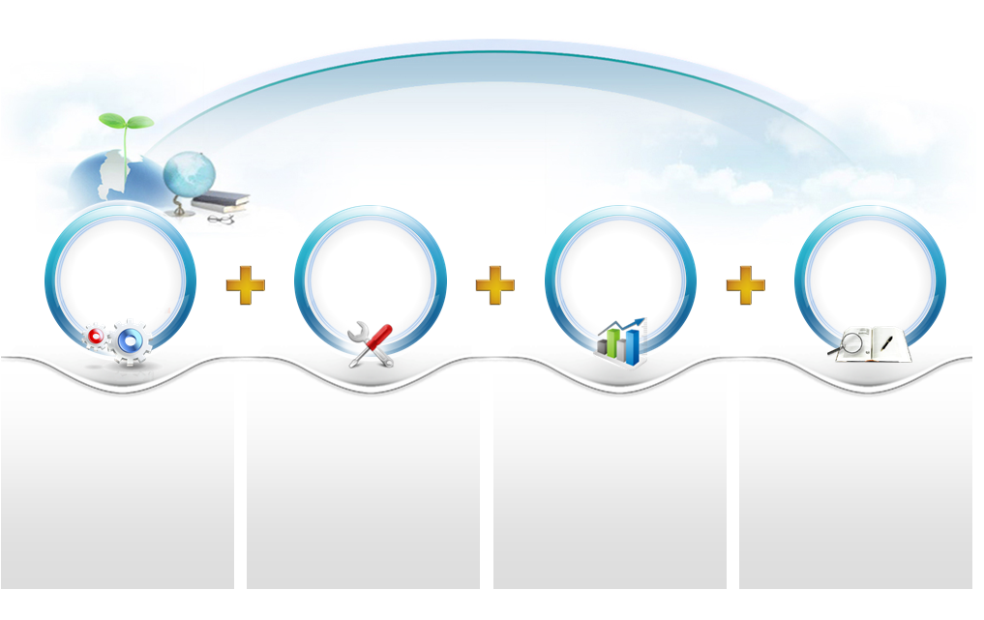
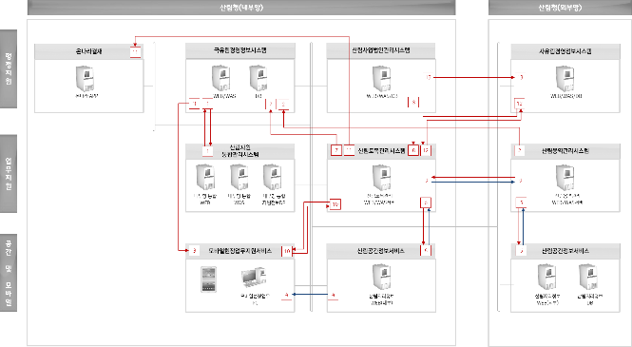

2. SW 개발방안 ▶ 2.4 성능 및 품질 요구사항
2.4.3 인터페이스 요구사항
연계시스템 운영을 위한 표준을 제공하여 다양한 서비스를 수용할 수 있는 유연한 아키텍처로 구성하고, 외부 시스템과의 연계를 위한 다양한 통신 프로토콜을 지원하며, 내부 시스템간 추가되는 연계는 기존의 표준을 준수하여 요구성능을 충족시킵니다.
시스템 인터페이스 연계방안
최적의 인터페이스를 통한
정보 적시성 및 사용 편의성 제공
데이터 인터페이스
방법
데이터 제공 시점
작업 스케줄링
데이터 정합성
각 시스템간 데이터 연계 방법은 일관되게 이루어 지고 있는가?
각 시스템간 연계 유형에 문제는 없는가?
후선 업무에서 원하는 시간에 데이터는 제공되고 있는가?
각 시스템간 작업의 연관 관계를 고려하여 데이터 제공 시점이 최적화 되어 있는가?
인터페이스 경로, 인터페이스 작업 우선 순위를 고려한 작업 스케줄링이 이루어지고 있는가?
시스템간 스케줄 연동은 원활하게 이루어 지고 있는가?
단계별로 정합성을 체크하는가?
단계별 정합성 검증 방법과 절차가 존재하고, 시스템화 되어 있는가?
정합성 검증항목은 다양하게 구성되어 있는가?
구분 | 내용
시스템간 인터페이스 | 교육청 정보관리 지침을 준수한 표준인터페이스를 통한 연계 구현
사용자 인터페이스 | UI 표준에 의거하여 직관적인 인터페이스 제공
인터페이스 표준화
구축사례 활용
데이터 안정성
유지보수 편의성
구축기간 단축
인터페이스 연계방식 표준화
구축 사례를 통해 다양한 관리도구 연계방식 활용
데이터 신뢰성을 보장하는 송수신 데이터 안 정성
연계방식 변경에 따른 유지보수 편의성 향상
표준화된 사례중심의 연계를 통해 분석/ 구축에 따른 공수 및 기간 단축

Slide 31

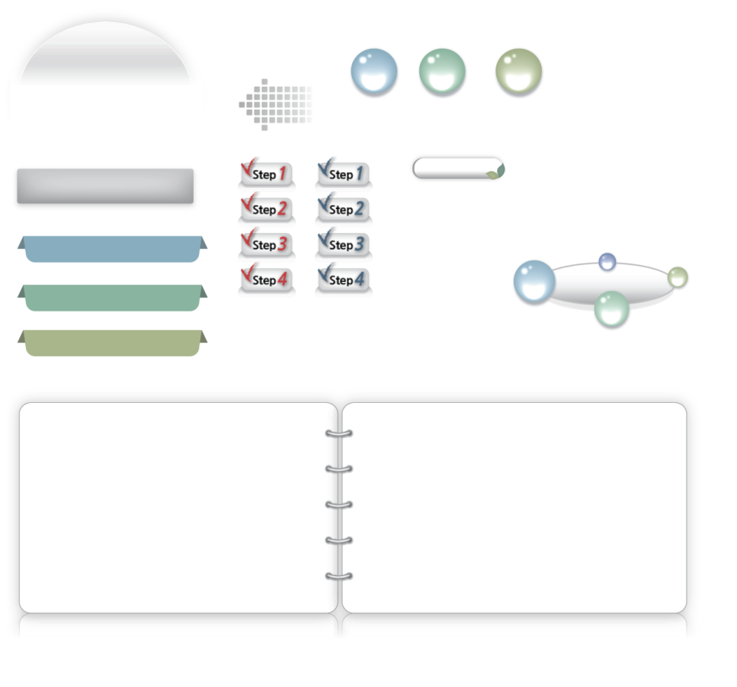
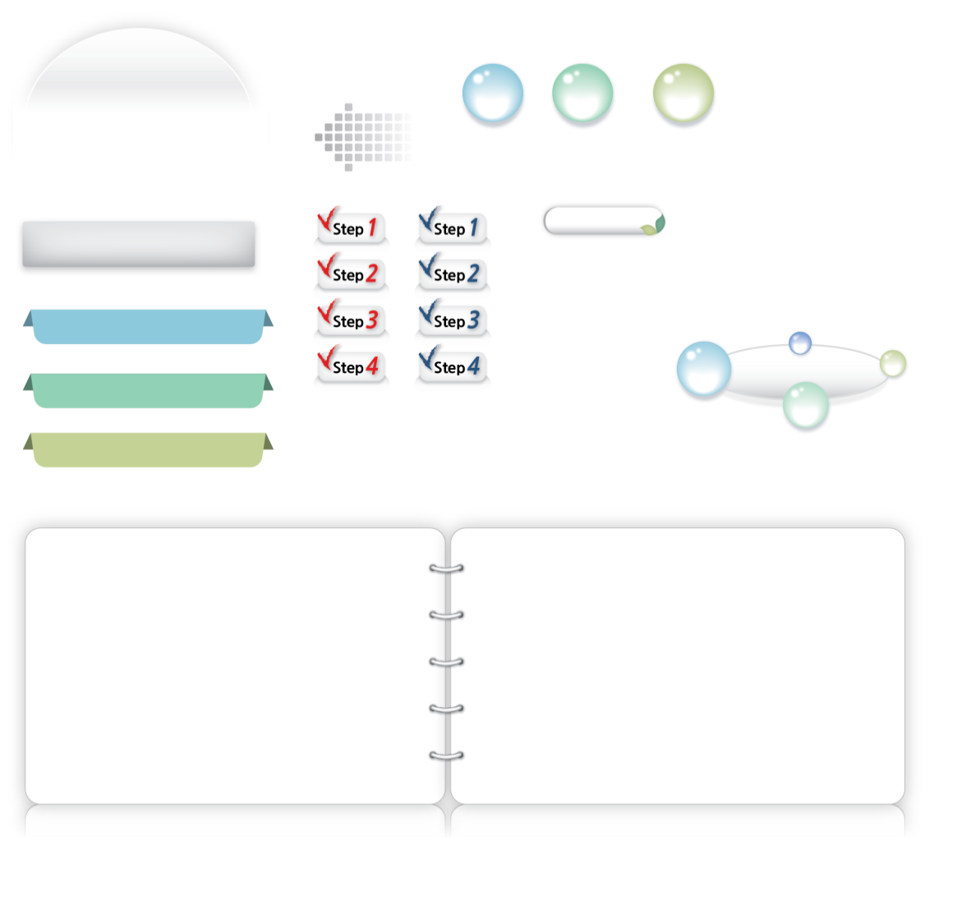
2. SW 개발방안 ▶ 2.4 성능 및 품질 요구사항
2.4.3 인터페이스 요구사항(계속)
사용자가 사용경험기반(UX)의 관리하고 직관적인 UI를 구축하기 위해서 전문 웹 디자이너를 투입하여 UI분석, UI설계 및 UI적용 등 사용자 중심의 최적의 사용환경을 구현하겠습니다.
사용자 중심의 업무 향상을 위한 최적의 사용환경 구현
다양한 사용자 환경, 사용자 친화적 디자인, 이해 용이한 메시지를 통한
" 사용자 경험(UX) 중심의 사용자 인터페이스 구현 "
사용자 인터페이스 구현 프로세스
현행시스템 UI 및 요건분석
UI기획 및 디자인
UI적용 및 개선
현행 공동이용시스템의 UI의 특성을 분석
개발대상 시스템의 UI 요구사항 분석
사용자 경험(UX)에 기반한 UI기획
UI기획서를 기반으로 표준 및 편의성을 고려한 UI디자인
UI 디자인을 적용 후 개발에 반영
반영된 결과를 재검토 한 후 미진 사항을 개선
UX
전문가
사업참여
사용자 인터페이스 구현 절차
수 행 절 차 | 주 요 수 행 내 역
현황조사 | AS-IS 현황분석 | 신규 사이트 현황에 대한 이해를 목적으로 UI개선과 관련된 주요 구성 요소 분석 및 이해관계자 인터뷰
종합분석 및 방향성 수립 | 종합분석 | AS-IS현황분석 종합 및 상세 분석 수행 | TO-BE 방향성 도출 | TO-Be모델 수립의 주요 방향성을 수립함
To-BE모델 수립 | TO-BE 모델수립 | 주요 방향성을 토대로 TO-BE모델 수립 | 사용성 평가 | 사용자를 대상으로 수립된 TO-BE 모델의 사용성 평가
UI설계 | UI설계 | TO-BE 모델을 토대로 주요 이슈에 대한 UI를 설계함
표본 대상의 UI테스트 및 모니터링 | UI 테스트 | 개발된 주요 이슈 UI에 사용자 테스트 및 모니터링 수행

Slide 32

2. SW 개발방안 ▶ 2.5 산출물 내역
2.5 산출물 내역
개발 부문 산출물은 개발 프로세스를 유지하고 의사소통을 촉진할 수 있도록 최적화하고 유지보수 및 사용에 필요한 산출물 중심으로 품질수준을 높이는데 집중합니다. 개발방법론의 산출물의 종류, 내용, 형식은 고객과 협의하여 최종 결정합니다.
산출물 작성 방안 및 산출물 내역
표준 프로세스 수립
절차/지침
역할
모델링
Template..
권한부여에 따른
접근관리
프로젝트 인력
분석/설계
산출물
보고서 및
사업관리문서
문서의 일관적인
변경관리
단계 | 코드 | 산출물 | 제출시기 | 필수 | 제출형태
착수 | S1 | 용역수행계획서 | 계약 후 14일 이내 | ○ | 문서 / 파일
분석 | R1 | 사용자 요구사항 정의서 | 분석단계 완료 후 15일 이내 | ○ | 문서 / 파일
 | R2 | 인터페이스목록 |  | ○ | 문서 / 파일
 | R3 | 인터페이스 정의서 |  | ○ | 문서 / 파일
설계 | D1 | DFD | 설계단계 완료 후 15일 이내 | ○ | 문서 / 파일
 | D2 | ERD |  | ○ | 문서 / 파일
 | D3 | CRUD매트릭스 |  | ○ | 문서 / 파일
 | D4 | 테이블목록 |  | ○ | 문서 / 파일
 | D5 | 테이블정의서 |  | ○ | 문서 / 파일
 | D6 | 데이터 코드설계서 |  | ○ | 문서 / 파일
구현 | I1 | 소스 | 개발완료 후 15일 이내 | ○ | 문서 / 파일
 | I2 | 어플리케이션구조도 |  | ○ | 문서 / 파일
 | I3 | 설치절차서 |  | ○ | 문서 / 파일
 | I4 | 성능테스트보고서 |  | ○ | 문서 / 파일
 | I5 | 보안대책적용보고서 |  | ○ | 문서 / 파일
 | I6 | 기술적용결과표 |  | ○ | 문서 / 파일
시험 | T1 | 테스트 시나리오(단위) | 단위시험 완료 후 | ○ | 문서 / 파일
 | T2 | 테스트 시나리오(통합) | 통합시험 완료 후 | ○ | 문서 / 파일
 | T3 | 매뉴얼(학교사용자) | 완료 이전 | ○ | 문서 / 파일
 | T4 | 매뉴얼(교육청, 관리자) | 완료 이전 | ○ | 문서 / 파일
산출물은 대전광역시교육청 표준 산출물 정의를 따름(보안취약점진단용 개발소스CD제출)
개발방법론의 수행 공정별 상세 태스크 및 산출물들은 프로젝트 착수 시 발주처와 제안사간의 상호협의에 의해서 결정

Slide 33

3. 표준화 방안
3. 표준화 방안
본 사업 표준화 대상인 정보화 업무, 정보화 기반 및 개발 표준화에 대한 표준 조기 도출 및 적용을 통한 개발생산성 향상 및 재활용성을 제고하겠습니다.
표준화 전략
표준화를 통한 확장 및 유지보수를 고려한
고등학교 입학전형시스템 기능 개선 및 현행화
‘정보시스템 구축 ·운영 기술 가이드 라인 2.0’ 준수
정보화 업무 표준화 준수
정보화 기반 표준화
프로세스 (업무)
응용
정보화 사업에 적용되는 업무의 정의 및 업무처리에 필요한 표준 준수
표준화된 다중이용업소 관리 체계 구축
응용 어플리케이션 개발 표준 정의
SQL 작성 표준 정의
통합프레임워크 적용 및 공통 컴포넌트 기반 개발
정보(코드)
연계
행정표준코드 준수(행정표준코드에 없거나 현행화가 필요한 사항은 산출물 작성 협의 후 행정표준코드 등록 및 변경 추진)
시도 긴급구조시스템 연계 표준 정의
행정정보 DB 표준화 지침을 준수한 데이터 사전 작성
사업관리
인프라
한국정보화진흥원 전자정부지원사업 사업관리 지침 적용
정보시스템 개발방법론 적용
SKPM 사업관리방안 적용
문서, 프로그램코딩, 웹 페이지, 파일 작성방법
표준화 원칙 및 방향
업무효율성 향상
용이한 유지보수
시스템연계
업무코드 및 서식의 표준화
기 표준화된 코드체계 적극 수용
각종 절차의 표준 수립
구성요소의 표현 통일
사용자 편의성 제공
원활한 인터페이스 유지
이 기종 플랫폼상의 응용간 원활한 데이터 교환

Slide 34
3. 표준화 방안
3. 표준화 방안(계속)
정보화 시스템 구축 시, 준수해야 할 기술표준을 제시한 한국 정보화진흥원의 정보시스템 구축 기술 가이드라인 중 시스템의 발전방향 및 각 기관별 정보자원 현황에 부합하는 내용을 도출하여 이를 준수하기 위한 방안을 제시합니다.
표준화 대상 및 기대효과
정보화 업무 표준
정보화 기술 표준
프로세스
정보화 사업에 적용되는 업무의 정의 및 업무
처리에 필요한 표준(업무정의, 업무처리 절차 등)
코드
행정표준코드를 우선 고려하여 시스템에 적용
사용자 인터페이스 등 응용 개발
응용시스템 모델링, 개발 등과 관련된 적용 기술 표준화
데이터/플랫폼 등 인프라
개방형 시스템 관련 표준화
연계
개방형 기술 사용
표준화
대상
정보화 업무 표준
정보화 기술 표준
효율적인 업무처리 및 시스템 사용 표준 수립
현행 표준화 분석을 통한 개선점 도출 및 신규 표준화 적용 방안 제시
표준지침의 코드 및 행정표준코드 준수
시스템의 안정적인 구축, 유지보수 및 운영을 위한 현실적인 표준 지침 제시
정보시스템 구축 운영 기술 가이드라인 및 각 기관의 정보자원 현황분석을 통한 최적의 설계 및 구성 방안 수립
표준 데이터 구성형식 및 지침 제시
H/W, S/W와 관련된 각종 표준 프로토콜의 적용
표준화
기본
방향
기대 효과
기대 효과
시스템 관리 측면
소프트웨어 관리비용의 절감
운용, 관리, 유지보수 비용 절감을 통한 관리성 증대
시스템 운영 측면
이 기종간 이식성 향상 및 기존 시스템 확장성 제공
상호 교환 가능한 컴포넌트 사용을 통한 벤더 독립성 증진
표준에 근거한 공동 운용 환경 제시를 통해 이 기종간 상호 유용성 극대화
시스템 개발 측면
통합된 어플리케이션, 데이터 공유로 사용자 생산성 증대
표준기반 공통 개발 및 운용 환경, 소프트웨어 재 사용성 향상을 통한 개발 효율성 증대
기대
효과

Slide 35





3. 표준화 방안
3. 표준화 방안(계속)
개발의 품질 보장, 신속한 이행, 용이한 유지보수가 가능한 시스템을 구축하기 위하여 개발의 표준화 요소를 고려한 표준화 정책을 수립하여 적용하고 타 기관 연계의 특성을 고려하여 응용개발의 표준화 전략을 수립합니다.
응용 개발 표준화
개발
어플리케이션
표준화
개발문서
표준화
유기적 개발표준화 수행
개발 및 개발환경 표준화
데이터
표준화
문서 표준화 수행
응용기능 표준화 수행
타 시스템과 데이터 공동 활용이 가능한 구조로 설계
응용프로그램 해독력 강화 및 유지보수의 용이성 제공
C/S 환경 및 웹 환경 수용 개발
원활한 의사소통을 위한 정보 및 문서의 표준화
추진업무와 절차 등의 품질문서의 표준화
분석/설계/개발/테스트, 사용자/운영자 지침서 등의 시스템문서 표준화
일반관리 문서의 표준화
전사적 데이터 표준화
표준화 담당조직 구성
표준 구성체계 수립
다양한 전산자료의 구축 및 서비스가 가능하고, 확장성이 충분히 고려된 시스템으로 설계
응용 데이터 표준화
시스템 활용
자료연계
시스템 활용
자료연계
표준화된 처리절차
결과자료 수신
제공정보의 추출
추출정보의 전송
수신정보 등록
소방행정정보시스템 업무프로세스 표준화
현장정보의 수집/전송표준화
기 구축 소방행정정보 시스템 연계 표준화
응용 시스템 표준화
데이터 표준화
자료생성,연계
자료관리,정보처리
자료생성,연계
자료관리,정보처리
필요정보 요청
요청정보 수신
제출정보 송신
연계방법 표준
입력자료 검증
데이터 접근에 대한 범위 설정
코드의 변환
데이터 오류처리 절차수립
입력자료 검증
데이터 접근에 대한 범위 설정

Slide 36




3. 표준화 방안
3. 표준화 방안(계속)
제안사는 “ 정보시스템 구축 기술 · 운영 가이드라인 2.0” 내용을 고려하여 최적의 시스템 설계 및 구성표준을 수립합니다.
정보시스템 구축 기술·운영 가이드라인 적용
가이드라인 기본
“정보시스템의 구축· 기술 지침의 기술 적용계획표상의 분야별 정보기술아키텍처를 정의하고 이를 기반으로 한 시스템 개발”을 권고하는 사업에 적용
8가지 분야별 표준 준수
1
사용자
인터페이스
다양한 사용자환경에서 서비스 가능해야 함
8
2
문자셋,언어코드,국가코드,환율 및 도량형,기준시
국제화
응용분야
시스템 모델링
컨텐츠 관리 등
7
상호운용성,
사용자편의성, 보안성 등
최소한의 품질 확보
3
정보기술 및 시스템 보안정책
보안분야
데이터 분야
데이터 유형
데이터 처리
전자문서 등
6
4
사용자 인증
네트워크 보안
데이터 보안
서버 보안등
네트워크
연계
플랫폼 분야
개방형 시스템 적용 등
시스템
연계
5
웹 서비스 연계
웹 서비스 보안 등

Slide 37

4. 시스템 시험방안 ▶ 4.1 시험운영 전략
4. 시스템 시험방안
4.1 시험운영 전략
시험운영을 통해 시스템 전체기능의 완성된 수행과 안정성 및 내/외부 시스템간 인터페이스의 정확성을 검증하는 것은 시스템 운영을 원활히 하기 위한 필수 절차입니다. 제안사는 발주처의 요구사항 충족을 목표로 하는 철저한 시험을 통한 고품질 서비스를 구축하며, 최적의 시스템 구축을 위한 시스템 시험 목표 및 전략 체계를 수립합니다.
시스템 시험 개요 및 전략
운영시스템의 신뢰성 보장 및
안정적인 운영단계 전환
체계적 시험절차 적용
시험도구 적용
품질보증 체계 준수
검사 전문조직 활용
시험계획 정립
체계적인 절차 준수
맞춤형 시험절차 준비
제품검사 도구
테스트 시나리오
품질보증체계 준수
단계별 지침 및 표준화 준수
시험결과 모니터링 및 테스트 결과의 지속적 반영
사내 품질보증팀을 이용한 제3자 시험
축적된 검사노하우 활용
시험방법
시험표준 절차준수
시험조직 구성
단계적, 반복적 시험으로 철저한 결함 제거
고위험 분야 조기 검증을 통한 시스템 안정화
단계별 시험지침 및 표준화 준수
사전 검토 활동을 통한 조기 결함 예방 및 제거
다양한 공공기관 발주 프로젝트에서 검증된 제안사의 시험방법 적용
시스템 특성
시스템 구축 사업을 수행했던 경험 있는 인력 구성
단계별 시험투입인력, 데이터, 시험기간 등 필요한 자원을 효율적으로 관리하여 시험 진행
제안사의 시험전문조직(품질보증팀) 적극 활용
고려사항
단일 시스템 개발이 아닌, 기 운영시스템의 재구축 및 개선, 신규 시스템 구축의 혼재
시스템간 데이터 정합성 보장
외부 정보시스템과의 데이터 연계
연계 데이터간 정합성 보장 필수
DB현행화를 고려한 대량의 데이터 적재 시 성능보장
개발실 및 운영환경에서 검증
신규, 수정, 추가에 따른 영향 받는 타 프로그램과 연계 검증
발주처 감독하에 검증

Slide 38
4. 시스템 시험방안 ▶ 4.2 시험운영 조직 및 역할
4.2 시험운영 조직 및 역할
본 사업을 수행함에 있어 탄력적인 시험조직을 운영하여 시험 검증팀과 유기적인 협업을 통한 원활한 지원체계를 구성합니다.
시험조직 구성 및 역할
단위시험 단계
통합시험 단계
발주처
제안사
발주처
제안사
실무 TFT
사업관리자(PM)
실무 TFT
사업관리자(PM)
시험검증 TFT
품질 보증팀
품질 보증팀
프로젝트 수행팀
개발담당
단위시험
담당
기술지원조직
시험팀
기술지원조직
프로젝트 수행팀 내에 단위시험 담당이 시험 실시
프로젝트 개발팀 외 독립된 시험 수행팀을 조직하여 통합관점에서 시험을 수행
시스템시험 단계
사용자시험 단계
발주처
제안사
발주처
제안사
실무 TFT
사업관리자(PM)
실무 TFT
사업관리자(PM)
시험검증 TFT
시험검증 TFT
품질 보증팀
품질 보증팀
성능평가팀
시험팀
기술지원조직
사용자시험 TFT
기술지원조직
제안사 시험전문 조직을 투입하여 시스템 성능시험 등의 시험 수행
현장 실사용자로 구성된 사용자 시험팀이 인수시험 수행
구분 | 수행역할
사업관리자(PM) | 시험 계획 및 방침 지도 | 모든 시험에 대한 총괄
시험검증 TFT | 시험 결과 검증 및 연계기관 협조 요청 | 인수시험 실시, 검토 및 승인
사용자시험 TFT | 인수시험 수행, 업무 실사용자로 구성
품질보증팀 | 시험 계획 수립 및 시험진행, 진척 관리 시험계획 검토 | 시험결과 평가 및 보고 시험 문제점 검토 및 해결안 강구
시험팀 | 통합관점에서 시험수행 | 통합, 시스템, 인수시험 실질적 수행
프로젝트 수행팀 | 시험 모듈개발 및 데이터준비, 케이스 개발 데이터 전환 및 통합, 시스템, 인수시험 데이터 준비 | 시험 결과 수정 및 반영
기술지원조직 | 시험 계획 수립 지원 및 시스템 시험 지원 시험환경 구축 및 시스템 시험 지원 | 시스템 시험 지원 시험결과 평가 지원 및 시험 교육 실시

Slide 39
4. 시스템 시험방안 ▶ 4.3 시험운영 절차 및 체계
4.3 시험운영 절차 및 체계
본 사업을 수행함에 있어 시험계획서를 작성하고 계획적인 시험절차에 따라 효율적인 시험을 수행할 수 있는 시험운영절차 및 체계를 수립합니다.
시험운영 절차 및 시험 오류에 대한 대응
시험운영 절차
결과보고 및 승인
결과검토
결과측정
Yes
계획수립
시험환경설정
데이터준비
테스트실시
요건충족
No
설계사항변경
문제보완 및 조치사항 기록
단위시험
통합시험
시스템시험
사용자시험
구성요소의 최소단위 검증
단위시스템 단위 컨트롤 흐름, 자료의 흐름 및 기능 등을 검증
각 단위 시스템 구현 시 적절한 기능을 수행하는지 검증
하드웨어, 소프트웨어, 응용시스템 각각에 대해 기능시험 실시
구현 모델에 있는 프로세스가 적절히 결합되어 원하는 기능을 수행하는지 검증
일반적으로 서로 다른 단위시스템들의 통합시험이 요구되며, 통합시험을 통해 시스템간의 인터페이스 명세의 오류가 발견될 수 있음
시스템을 구성하는 전체 구현 모델을 대상으로 검증
소프트웨어의 전체 기능이 형성되었거나 혹은 잘 정의된 시스템의 일부가 완성되었을 때 수행
성능 측정지표 달성 시험
시스템 처리 절차와 업무 처리절차의 일치성 시험
데이터 운용 시의 시스템 정확성 및 효율성 검증
기타 사용자 요구 사항을 충족하는지의 시험
추진일정 별 품질보증 활동
구분 | 원인 | 향후 대책
업무간 연계 시험 미흡에 의한 오류 | 업무절차상의 전후 작업에 대한 인계시험 실시 미흡 업무처리 절차 미 확정 상태에서 프로그램 개발에 따른 검증 미흡 | 철저한 연계시험을 통한 업무간 연계자료검증 프로그램 개발 전 업무처리 절차 확정 및 단위 시험에서 검증
업무 유형별 시험 미 실시로 인한 오류 | 업무분석 단계에서 사용자 참여부족으로 현장감 부족 개발위주의 시험실시와 다양한 시험 데이터 준비 부족 | 시스템 구축 관점에서 시험계획서 작성 사용자 참여에 의한 시험 실시
긴급변경 요청에 대한 시험 미흡으로 인한 오류 | 시험 당일 변경요청 긴급 변경에 대한 검증 처리절차 미 수립 | 변경요청 절차 수립 긴급 변경에 대한 관련 시험 담당자 신청 및 검토 승인 실시

Slide 40
5. 시스템운영방안
5. 시스템운영방안
시스템의 원활한 운영을 위하여 제안사의 풍부한 운영경험 및 전문적인 운영노하우를 바탕으로 통합운영 관리체계 및 표준 운영절차를 준수하여, 고등학교 입학전형 시스템의 원활한 운영을 지원합니다.
시스템 운영 방안
운영전략 수립
표준 운영 절차
통합운영관리 체계
사용자지원 강화
표준 운영절차의 확립으로 운영 효율성 증대 및 비용절감
표준화된 운영절차에 따른 시스템 운영 및 유지관리
운영 품질의 향상 및 체계적인 운영
운영인력의 체계적인 관리
시스템 관리도구를 이용한 운영관리체계 정립
표준 운영절차에 의한 시스템 운영
장애요인의 사전감지 및 조치
시스템 가용성 향상
시스템의 안정적 운영
체계적인 업무 교육 및 사용자 매뉴얼 제공
장애접수 및 처리
운영조직 및 역할
조직 | 역할
품질 보증 | 프로그램과 산출물이 표준과 명명규칙 준수 응용프로그램 정확성 여부 검사
공통 | 변경 및 온라인 운영 서비스 중단에 대한 장애관련 업무 응용시스템의 개발 업무, 구성 및 변경관리, 테스트 시스템 장애 및 성능관리, 모니터링 시스템에 대한 정보보호 및 보안 정책 수립,관리
응용 S/W 운영 | 시스템 운영지원 및 기능 오류에 대한 개선 표준 공통서식 관리
시스템운영
전사지원조직
지원
운영 기술지원
공급업체
상용S/W 기술 지원
공통
응용S/W 운영
품질보증
제약 사항
업무 모듈화 및 자원
활용방안
시스템 구조 설계
시스템 인터페이스 설계
제품 보증
유연성, 확장성 확보하도록 모듈화 개발전략 반영
현재 운영중인 H/W, S/W 활용
현행시스템 구조 및 전체 표준과 호환성, 시스템 분산설계, 데이터 유형, 프로세스 환경 유형, 사용자 유형, 시스템 간 물리적 네트워크 연결구성 고려하여 구조 설계
서버간의 시스템 구조 및 통신 프로토콜 고려하여 인터페이스 설계
제안사는 S/W 납품시 해당 제조사와 개발사가 보증하는 정품 보증서와 SW원본 설치
납품하는 각 구성품별 라이선스 제공
금번 과업에 해당 사항 없음

Slide 41
6. 향후시스템 발전방향
6. 향후시스템 발전방향
나이스 시스템의 정보를 최대한 활용하여 입력항목을 최소화하고, 교육정책의 변화에 따른 모든 입력 항목 및 설정 Data를 고려하여, 새로 신설되는 다양한 유형의 고등학교 및 입학전형을 수용 가능하도록 시스템을 구성해 나가야 합니다. 또한 고입배정의 투명성을 알릴 수 있도록 시스템을 개선해 나가야 합니다.
향후 시스템 발전방향
투명하고 효율적인 고입전형 체계 완성
표준화, 정형화
업무 경감
투명성 제고
코드화
데이터 연계
대국민 서비스
모든 입력항목 고려 및 설정 Data의 코드화를 통한 유지보수 비용 절감
나이스의 정보를 최대한 활용하여 입력 항목을 최소화
투명한 배정처리를 보여주기 위한 실시간 배정처리 동영상 등을 제공
나이스 시스템
학생정보 연계
고등학교 입학전형
다양화
정보기술 발전
2019년
2020년
고등학교 입학전형 관련 MetaData 사업을 통한 원시 자료 및 설정 값 Meta DB화
나이스 시스템과 보다 깊은 Data 연계를 통한 Data의 정확성 확보 및 업무 경감 토대 마련
합격처리 결과 투명성 확보를 위한 학생/학부모 서비스 제공
대국민 서비스 부문의 응용 프로그램을 정보 기술의 발전에 따라 다양한 형태로 제공
사용자 편의성 분석을 통한 입력 자료 최소화
투명한 배정처리를 보여주고, 홍보하기 위한 실시간 배정처리 동영상 서비스 등 제공

